Slide 1

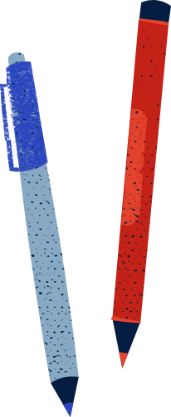

NHIỆT LIỆT CHÀO MỪNG THẦY CÔ VỀ DỰ
HỘI THẢO
TRAO ĐỔI PHƯƠNG PHÁP ÔN THI
VÀO LỚP 10 THPT BỘ MÔN TOÁN
Liên Ninh, ngày 29 tháng 04 năm 2022

Slide 2

KẾT QUẢ BỘ MÔN TOÁN TRƯỜNG THCS LIÊN NINH
Năm học 2020 - 2021
Học sinh giỏi Thành phố | 02 HS
Học sinh giỏi cấp huyện | 11 HS
Học sinh năng khiếu | 49 HS
Điểm trung bình chung môn toán thi vào 10 | 7,86

Slide 3

NỘI DUNG CHƯƠNG TRÌNH
GIỚI THIỆU CHƯƠNG TRÌNH HỘI THẢO.
ĐỊNH HƯỚNG LỘ TRÌNH HỌC TẬP, PHÂN LOẠI ĐỐI TƯỢNG HỌC SINH
KINH NGHIỆM THỰC HIỆN DẠY ÔN THI MÔN TOÁN VÀO LỚP 10.
PHƯƠNG PHÁP KIỂM TRA – ĐÁNH GIÁ HỌC SINH.
CÔNG TÁC BỒI DƯỠNG NÂNG CAO CHUYÊN MÔN GIÁO VIÊN.
CÁC BIỆN PHÁP PHỐI KẾT HỢP GIỮA CHA MẸ HỌC SINH VỚI GIÁO VIÊN, NHÀ TRƯỜNG.
TRAO ĐỔI, THẢO LUẬN
KẾT THÚC CHƯƠNG TRÌNH

Slide 4

KẾ HOẠCH DẠY HỌC

Slide 5

KẾ HOẠCH DẠY HỌC
KẾ HOẠCH DẠY HỌC
Dạy học
chính khóa
Dạy thêm
học thêm
Ôn thi

Slide 6
KẾ HOẠCH DẠY HỌC
Dạng 1: Rút gọn biểu thức và các bài toán liên quan
ÔN THI THEO DẠNG
Dạng 2: Giải bài toán bằng cách lập PT; HPT
Dạng 3: Hình học thực tế
ÔN THI VÀO 10
Dạng 4: HPT; PT; Hệ thức Vi-et
Dạng 5: Hàm số và tương giao đồ thị
Dạng 6: Hình học phẳng
Dạng 7: Nâng cao: BĐT; PT…

Slide 10
KẾ HOẠCH DẠY HỌC
Dạng 1: Bài tập rút gọn và các công thức liên quan
ÔN THI THEO DẠNG
Dạng 2: Giải bài tập bằng chắc lập PT; HPT
Dạng 3: Hình học thực tế
ÔN THI VÀO 10
Dạng 4: HPT; PT; Hệ thức viet
Dạng 5: Hàm số và tương giao đồ thị
Dạng 6: Hình học phẳng
Dạng 7: Nâng cao: BĐT; PT
Bộ đề thi vào 10 Hà Nội
LUYỆN ĐỀ
Các đề thi thử các trường, quận huyện Hà Nội

Slide 11
PHÂN LOẠI HỌC SINH DẠY THEO ĐỐI TƯỢNG

Slide 12
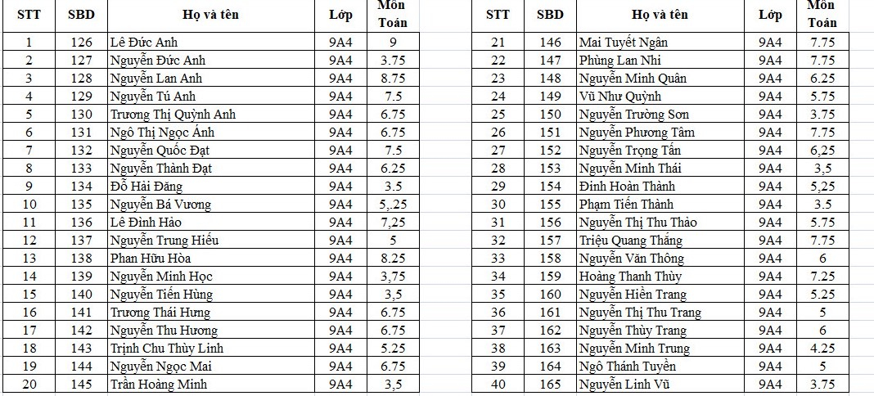
Bảng điểm thi cuối kì I

Slide 13
Phân loại đối tượng
Phân loại đối tượng
ĐỐI TƯỢNG 1
Đỗ Hải Đăng
Nguyễn Minh Học
Nguyễn Tiến Hùng
Nguyễn Linh Vũ
Nguyễn Minh Trung Trần Hoàng Minh
Nguyễn Trường Sơn
Nguyễn Minh Thái
Đinh Hoàn Thành
Phạm Tiến Thành
ĐỐI TƯỢNG 2
Trịnh Chu Thùy Linh
Đinh Hoàn Thành
Ngô Thánh Tuyền
Nguyễn Thị Thu Thảo
Nguyễn Văn Thông
Nguyễn Hiền Trang
Nguyễn Thị Thu Trang
Nguyễn Minh Quân
Nguyễn Trung Hiếu
Nguyễn Bá Vương
ĐỐI TƯỢNG 3
Nguyễn Thành Đạt
Trương T Quỳnh Anh
Ngô Thị Ngọc Ánh
Trương Thái Hưng
Nguyễn Thu Hương
Nguyễn Ngọc Mai
Hoàng Thanh Thùy
Nguyễn Thùy Trang
Nguyễn Trọng Tấn
Vũ Như Quỳnh
ĐỐI TƯỢNG 4
Lê Đức Anh
Phùng Lan Nhi
Nguyễn Lan Anh
Nguyễn Tú Anh
Nguyễn Phương Tâm
Triệu Quang Thắng
Nguyễn Quốc Đạt
Mai Tuyết Ngân
Lê Đình Hảo
Phan Hữu Hòa
Lê Đức Anh
Phùng Lan Nhi
Nguyễn Lan Anh
Nguyễn Tú Anh
Nguyễn Phương Tâm
Triệu Quang Thắng
Nguyễn Quốc Đạt
Mai Tuyết Ngân
Lê Đình Hảo
Phan Hữu Hòa

Slide 14
DẠY THEO ĐỐI TƯỢNG
ĐT 1: Học sinh chưa nắm vững kiến thức cơ bản
ĐT 2: Học sinh đạt điểm TB môn toán (từ 5 - 6,25 điểm)
ÔN THI VÀO 10 MÔN TOÁN
ĐT 3: Học sinh đạt điểm khá môn toán (từ 6,5 - 7,75 điểm)
ĐT 4: Học sinh đạt điểm giỏi môn toán (từ 8 điểm trở lên)

Slide 15
DẠY THEO ĐỐI TƯỢNG
1) Tính giá trị của biểu thức (0,5 điểm)
Bài 1
2) Rút gọn biểu thức (1 điểm)
ĐỀ THI VÀO LỚP 10 THPT
3) Các câu hỏi sau phần rút gọn (0,5 điểm)
1) Giải bài toán bằng cách lập pt, hệ pt (2 điểm)
Bài 2
2) Bài toán về hình học không gian (0,5 điểm)
1) Giải pt, hệ pt (1 điểm)
Bài 3
Ý 1 (0,5 điểm)
2) Bài toán về pt bậc hai, viet, đồ thị hàm số
Ý 2 (0,5 điểm)
1) Chứng minh tứ giác nội tiếp, …. (1 điểm)
Bài 4
2) Chứng minh đẳng thức, vuông góc, …. (1 điểm)
3) Bài toán về cực trị hình học, quỹ tích, … (1 điểm)
Bài 5
Tìm GTLN, GTNN, bất đẳng thức… (0,5 điểm)

Slide 16
DẠY THEO ĐỐI TƯỢNG
1, Cho a, b dương thỏa mãn a + b = 1.CMR:
2, Cho a, b, c dương thỏa mãn a + b + c = 1.CMR:
3, Cho a, b, c, d dương thỏa mãn a + b + c + d = 1.CMR:
4, Cho n số dương tùy ý thỏa mãn
CMR:
Tổng Quát :

Slide 17
DẠY THEO ĐỐI TƯỢNG
Đối tượng 1: tối đa 6 điểm
Đối tượng 2: tối đa 7 điểm
Phân loại đối tượng
Đối tượng 3: tối đa 9 điểm
Đối tượng 4: tối đa 10 điểm

Slide 18
KINH NGHIỆM THỰC HIỆN
DẠY ÔN THI MÔN TOÁN VÀO LỚP 10

Slide 19
Quy trình thực hiện dạy ôn thi vào lớp 10
Bước 1: Ôn tập kiến thức cũ và tiếp cận kiến thức mới
Bước 2: Dạy - học chính khóa
Bước 3: Ôn tập ( Dạy buổi chiều)
Bước 4: Luyện đề ( Áp dụng trong giai đoạn ôn cuối năm)

Slide 20


Kinh nghiệm thực hiện Dạy ôn thi vào lớp 10 môn Toán
Bước thực hiện | Thời gian, hình thức | Mục đích
1. Ôn tập kiến thức cũ và tiếp cận kiến thức mới | - Trong hè - Đề cương hướng dẫn tự học | Yêu cầu: - Ôn tập lại các kiến thức trọng tâm đã học ở lớp 6, 7, 8. - Tìm hiểu các kiến thức cơ bản. - Giải được các bài tập đơn giản

Slide 21
HƯỚNG DẪN TỰ HỌC HÈ 2020
THỜI GIAN | NỘI DUNG | YÊU CẦU CẦN ĐẠT
Tuần 3,4-tháng 6 (18/6 đến 30/6) | Đại số: + Ôn tập khái niệm căn bậc hai ( lớp 7), các hằng đẳng thức đáng nhớ (lớp 8) + Tìm hiểu định nghĩa căn bậc hai số học, so sánh hai căn bậc hai số học Hình học: + Ôn tập: Định lí Pytago, các trường hợp đồng dạng của hai tam giác. + Tìm hiểu hệ thức giữa cạnh góc vuông và hình chiếu | Đại số - Nhớ khái niệm căn bậc hai của một sô không âm. Tính được căn bậc hai của các số không âm - Thuộc lòng các hằng đẳng thức đáng nhớ và áp dụng vào bài tập. - Tìm hiểu khái niệm căn bậc hai số học, áp dụng tìm CBHSH của các số - Biết cách so sánh hai căn bậc hai số học *Hình học - Thuộc các định lí Pytago, các trường hợp đồng dạng của hai tam giác, của tam giác vuông. - Biết tìm ra hệ thức giữa cạnh góc vuông và hình chiếu. Giải được bài tập tính độ dài cạnh
Tuần 1-tháng 7 | -Đại số: + Ôn tập bất phương trình bậc nhất một ẩn + Tìm hiểu căn thức bậc hai và hằng đẳng thức $\sqrt{A^{2}}$=$\left|A\right|$ Hình học: Tìm hiểu hệ thức giữa cạnh và đường cao trong tam giác vuông. | * Đại số - Áp dụng thành thạo các tính chất liên hệ giữa thứ tự và phép cộng (phép nhân); hai quy tắc biến đổi tương đương bất phương trình, giải bất phương trình bậc nhất một ẩn. - Biết tìm điều kiện xác định của một căn thức bậc hai -Áp dụng làm các bài tập cơ bản ( biểu thức chỉ có số) áp dụng HĐT $\sqrt{A^{2}}$=$\left|A\right|$ *Hình học - Biết tìm ra hệ thức giữa cạnh và đường cao trong tam giác vuông. Giải được bài tập tính độ dài cạnh

Slide 22
HƯỚNG DẪN TỰ HỌC HÈ 2020
THỜI GIAN | NỘI DUNG | YÊU CẦU CẦN ĐẠT
Tuần 2,3 - tháng 7 | - Ôn tập các phương pháp phân tích đa thức thành nhân tử. - Tìm hiểu liên hệ giữa phép nhân, chia và phép khai phương, biến đổi đơn giản biểu thức chứa căn bậc hai, rút gọn căn bậc hai | - Áp dụng thành thạo các phương pháp phân tích đa thức thành nhân tử để giải bài tập - Tìm hiểu và thuộc định lí liên hệ giữa phép nhân, chia và phép khai phương. - Thuộc công thức đưa thừa số ra ngoài (vào trong) dấu căn, khử mẫu biểu thức lấy căn, trục căn thức ở mẫu - Áp dụng làm các bài tập cơ bản chỉ chứa số
Tuần 4-tháng 7 | Ôn tập: + cách giải phương trình bậc nhất một ẩn, phương tình tích, phương trình chứa ẩn ở mẫu. + Giải bài toán bằng cách lập phương trình. Tìm hiểu: Giải bài toán bằng cách lập phương trình (trang 57 – SGK tập 2) | - Giải thành thạo phương trình bậc nhất một ẩn, phương trình tích, phương trình chứa ẩn ở mẫu. - Thuộc lòng các bước giải bài toán bằng cách lập phương trình. - Áp dụng giải bài toán bằng cách lập phương trình với các dạng toán: chuyển động, năng suất, tìm số, toán có nội dung hình học

Slide 23


Kinh nghiệm thực hiện Dạy ôn thi vào lớp 10 môn Toán
Vì sao cần hướng dẫn học sinh tiếp cận kiến thức trong hè ?
- Tận dụng được thời gian rảnh trong hè.
- Tìm hiểu các kiến thức lớp 9 có mối liên quan với các kiến thức đã học ở lớp 6, 7, 8
- Học sinh yêu thích môn học, hứng thú học tập hơn.
- Trong cấu trúc đề thi vào 10 thường có câu biến đổi đơn giản biểu thức chứa căn bậc hai, giải bài toán bằng cách lập phương trình….

Slide 24
Kinh nghiệm thực hiện Dạy ôn thi vào lớp 10 môn Toán
Bước thực hiện | Các phân môn
2. Dạy-học chính khóa | - Đại số - Hình học
Phương châm dạy:
1. Dạy tốt từ kiến thức căn bản
2. Luôn dạy học sinh ghi nhớ công thức
3. Nắm chắc toàn bộ lý thuyết
4. Không dạy dồn, phải dạy đều
5.Tạo hứng thú, yêu thích môn học
6. Rèn luyện làm bài tập trong sách giáo khoa và
sách bài tập

Slide 25
Tên bài | KIẾN THỨC TRỌNG TÂM | YÊU CẦU CẦN ĐẠT
Căn bậc hai | Căn bậc hai số học. So sánh hai căn bậc hai số học. | HS tính nhanh được CBHSH Thành thạo so sánh hai CBHSH
Căn thức bậc hai và HĐT $\sqrt{A^{2}}$=$\left|A\right|$ | Điều kiện xác định của căn thức bậc hai. Hằng đẳng thức $\sqrt{A^{2}}$=$\left|A\right|$ | Tìm được điều kiện xác định Vận dụng hằng đẳng thức để rút gọn biểu thức
Liên hệ giữa phép nhân và phép khai phương | Quy tắc khai phương một tích và quy tắc nhân các căn bậc hai | Vận dụng thành thạo các qui tắc khai phương một tích và nhân các căn thức bậc hai trong tính toán và trong biến đổi biểu thức.
Liên hệ giữa phép chia và phép khai phương | Quy tắc khai phương thương và quy tắc chia hai căn bậc hai | Vận dụng thành thạo các qui tắc khai phương một thương và chia hai căn thức bậc hai trong tính toán và trong biến đổi biểu thức.
Biến đổi đơn giản biểu thức chứa căn thức bậc hai. | Công thức biến đổi: đưa thừa số ra ngoài (vào trong) dấu căn, khử mẫu của biểu thức lấy căn, trục căn thức ở mẫu | Vận dụng các phép biến đổi trên để so sánh, rút gọn các căn thức bâc hai.
Rút gọn biểu thức chứa căn thức bậc hai | Phân tích thành nhân tử, Điều kiện xác định của biểu thức. Qui đồng mẫu thức, rút gọn biểu thức, tính giá trị biểu thức, giải phương trình. | Có kỹ năng rút gọn, chứng minh đẳng thức, so sánh các giá trị của biểu thức với một số hằng số, tìm x… và các bài toán liên quan.
Căn bậc ba | Định nghĩa, tính chất căn bậc ba | Vận dụng định nghĩa, tính chất căn bậc ba để giải toán; cách tìm căn bậc ba nhờ máy tính bỏ túi.

Slide 26
Tên bài | KIẾN THỨC TRỌNG TÂM | YÊU CẦU CẦN ĐẠT
Góc ở tâm, số đo cung | Khái niệm góc ở tâm, số đo cung, cộng số đo cung | Hiểu khái niệm góc ở tâm, số đo của một cung. Ứng dụng giải được bài tập.
Liên hệ giữa cung và dây | Định lí liên hệ giữa cung và dây | Nhận biết được mối liên hệ giữa cung và dây để so sánh được độ lớn của hai cung theo dây tương ứng và ngược lại. Vận dụng được các định lý để giải bài tập.
Góc nội tiếp | Khái niệm góc nội tiếp; Tính chất và hệ quả | Hiểu được khái niệm góc nội tiếp, mối quan hệ giữa góc nội tiếp và cung bị chắn. Vận dụng được định lý, hệ quả để giải bài tập.
Góc tạo bởi tia tiếp tuyến và dây cung | Khái niệm góc tạo bởi tia tiếp tuyến và dây cung; Tính chất và hệ quả | Nhận biết được góc tạo bởi tiếp tuyến và dây cung. Vận dụng được định lý, hệ quả để giải bài tập.
Góc có đỉnh bên trong (bên ngoài) đường tròn | Khái niệm góc có đỉnh bên trong ( bên ngoài) đường tròn. Tính chất | Nhận biết được góc có đỉnh ở bên trong hay bên ngoài đường tròn, biết cách tính số đo của các góc trên. Vận dụng được định lý, hệ quả để giải bài tập.
Cung chứa góc | Bài toán quĩ tích cung chứa góc | Hiểu bài toán quỹ tích "cung chứa góc" và biết vận dụng để giải những bài toán đơn giản.
Tứ giác nội tiếp | Khái niệm; Tính chất, dấu hiệu nhận biết tứ giác nội tiếp. | Nhận biết được tứ giác nội tiếp đường tròn và giải thích được định lý về tổng hai góc đối của tứ giác nội tiếp bằng 180.Xác định được tâm và bán kính đường tròn ngoại tiếp hình chữ nhật, hình vuông.

Slide 27
Kinh nghiệm thực hiện Dạy ôn thi vào lớp 10 môn Toán
Bước 3: Ôn tập
Cấu trúc ôn tập một dạng bài
I. LÝ THUYẾT
Các kiến thức trọng tâm liên quan đến nội dung chủ đề
II. BÀI TẬP
Các bài tập theo các cấp độ, phát triển dần từ nhận biết, thông hiểu rồi đến vận dụng thấp, vận dụng cao.

Slide 28
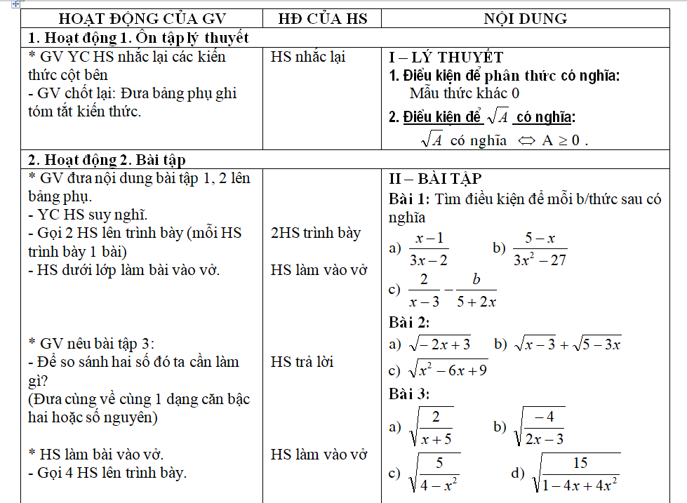
Kinh nghiệm thực hiện Dạy ôn thi vào lớp 10 môn Toán
TIẾT 1: LUYỆN TẬP ĐIỀU KIỆN XÁC ĐỊNH CỦA BIỂU THỨC

Slide 29
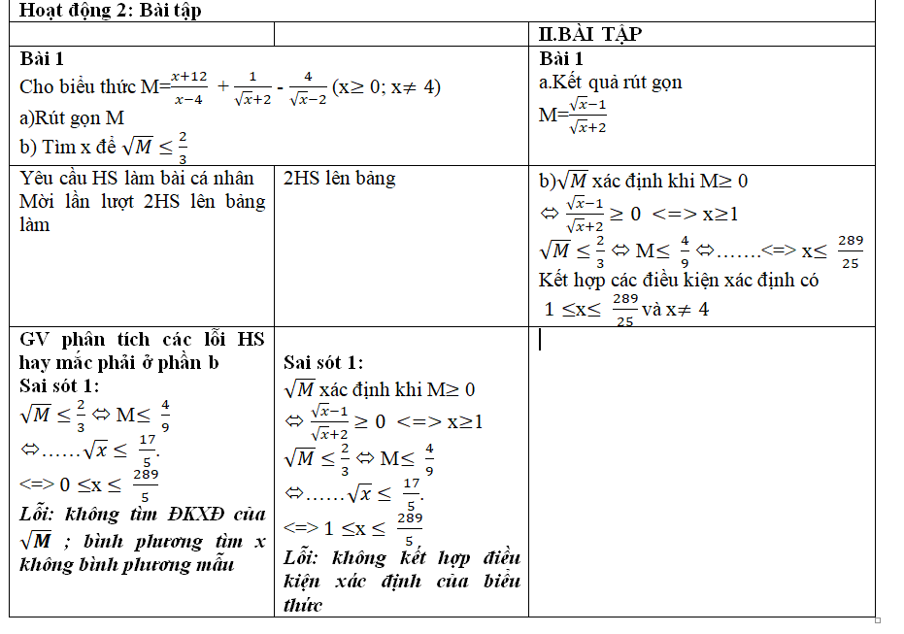
Kinh nghiệm thực hiện Dạy ôn thi vào lớp 10 môn Toán
TIẾT 13: RÚT GỌN BIỂU THỨC VÀ BÀI TOÁN GIẢI BẤT PHƯƠNG TRÌNH

Slide 30
Kinh nghiệm thực hiện Dạy ôn thi vào lớp 10 môn Toán
Trong chủ đề rút gọn biểu thức và các bài toán liên quan, ta thường gặp các dạng toán sau đây:
Dạng 1. Rút gọn biểu thức và tính giá trị của biểu thức khi biết giá trị của biến.
Dạng 2. Rút gọn biểu thức và tính giá trị của biến khi biết biểu thức thỏa mãn điều kiện cho trước.
Dạng 3. Rút gọn biểu thức và so sánh biểu thức với một số hoặc biểu thức cho trước.
Dạng 4. Rút gọn biểu thức và tìm điều kiện của biến để biểu thức có giá trị nguyên.
Dạng 5. Rút gọn biểu thức và tìm giá trị lớn nhất hoặc giá trị nhỏ nhất của biểu thức.
…

Slide 31
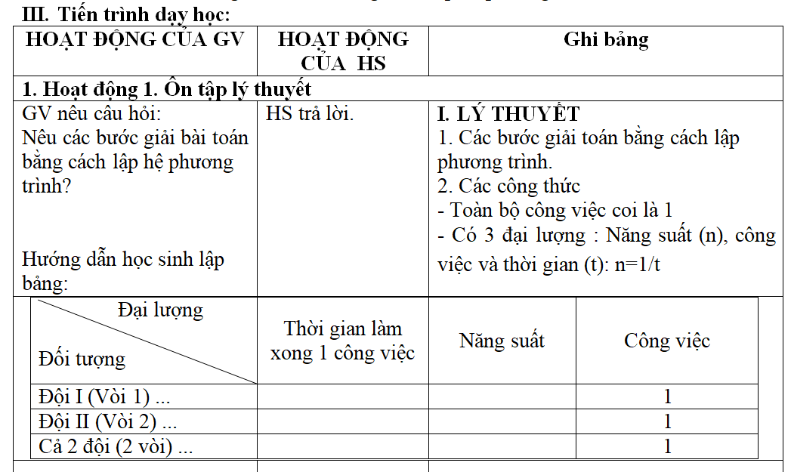
Kinh nghiệm thực hiện Dạy ôn thi vào lớp 10 môn Toán
TIẾT 15: GIẢI BÀI TOÁN BẰNG CÁCH LẬP PHƯƠNG TRÌNH – HỆ PHƯƠNG TRÌNH
DẠNG TOÁN : LÀM CHUNG—LÀM RIÊNG.

Slide 32
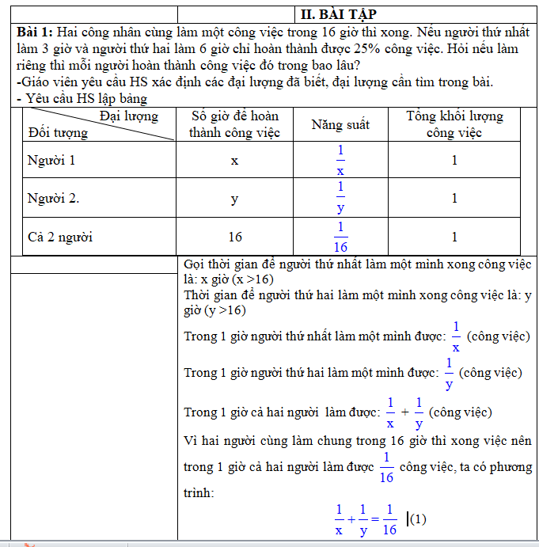
Kinh nghiệm thực hiện Dạy ôn thi vào lớp 10 môn Toán
TIẾT 15: GIẢI BÀI TOÁN BẰNG CÁCH LẬP PHƯƠNG TRÌNH – HỆ PHƯƠNG TRÌNH
DẠNG TOÁN : LÀM CHUNG—LÀM RIÊNG.

Slide 33
Kinh nghiệm thực hiện Dạy ôn thi vào lớp 10 môn Toán
TIẾT 15: GIẢI BÀI TOÁN BẰNG CÁCH LẬP PHƯƠNG TRÌNH – HỆ PHƯƠNG TRÌNH
DẠNG TOÁN : LÀM CHUNG—LÀM RIÊNG.

Slide 34
Kinh nghiệm thực hiện Dạy ôn thi vào lớp 10 môn Toán
Để có thể giải đúng, nhanh bài toán bằng cách lập phương trình (hệ phương trình), giáo viên cần dạy cho học sinh chú ý :
+ Đọc kĩ đề bài (xác định: đại lượng phải tìm, các đại lượng và số liệu đã cho, mô tả bằng hình vẽ nếu cần, chuyển đổi đơn vị nếu cần).
+ Chọn ẩn phù hợp (thông thường chọn ẩn trực tiếp, đặt điều kiện của ẩn phù hợp với yêu cầu của bài toán và với thực tế).
+ Lập đúng – Giải đúng phương trình (hệ phương trình)
+ Kết luận đúng (cần chú ý so sánh nghiệm tìm được của phương trình (hệ phương trình) với điều kiện của ẩn để trả lời).

Slide 35
Kinh nghiệm thực hiện Dạy ôn thi vào lớp 10 môn Toán
Giáo viên
Học sinh
Hình học phẳng
Xây dựng nội dung các câu hỏi theo cấp độ tăng dần, phát triển từ các bài cơ bản trong SGK
Vẽ đúng hình
Xây dựng cách làm
Trình bày bài

Slide 36
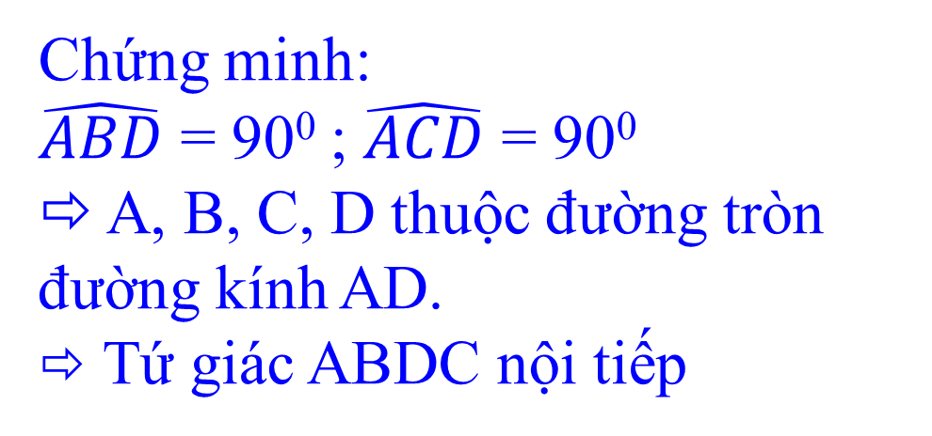
Kinh nghiệm thực hiện Dạy ôn thi vào lớp 10 môn Toán
A
a) Tứ giác ABCD nội tiếp
Ví dụ: Cho tam giác đều ABC. Trên nửa mặt phẳng bờ BC không chứa điểm A lấy điểm D sao cho DB = DC và $\hat{DCB}$ = 1/2 $\hat{ACB}$.
- Cách 1:
Chứng minh:
ABD + ACD = 180⁰
⇨ Tứ giác ABCD nội tiếp
O
a) CM : ABDC là tứ giác nội tiếp.
b) Xác định tâm của đường tròn đi qua 4 điểm A, B, D, C. ­
B
C
- Cách 2:
c) Gọi giao điểm của AB và CD là M, giao điểm của AC và BD là N. CM tứ giác MBCN nội tiếp.
d) Gọi O’ là trung điểm của MN. CM : A, D, O’ thẳng hàng. Trong hình coa bao nhiêu tứ giác nội tiếp?
e) CM: AB . MB = NB . CD
g) CM: D là tâm đường tròn nội tiếp tam giác BO’C.
D
Chứng minh: BCD=BAD=30⁰
⇨ Tứ giác ABCD nội tiếp
- Cách 3:
Chứng minh:
$\hat{ABD}$ = 90⁰ ; $\hat{ACD}$ = 90⁰
⇨ A, B, C, D thuộc đường tròn đường kính AD.
⇨ Tứ giác ABDC nội tiếp

Slide 37
Kinh nghiệm thực hiện Dạy ôn thi vào lớp 10 môn Toán
* Mở rộng
A
c) Gọi AB ∩ CD = {M}; AC ∩ BD = {N}.
CM: Tứ giác BMNC nội tiếp
- Cách 1:
O
MBN = MCN = 90⁰
⇨ Tứ giác BMCN nội tiếp
B
C
1
- Cách 2:
D
$\hat{C_{1}}$ = $\hat{N_{1}}$
⇨ Tứ giác BMCN nội tiếp
1
- Cách 3:
M
N
MNC = ABC
⇨ Tứ giác BMCN nội tiếp

Slide 38
Kinh nghiệm thực hiện Dạy ôn thi vào lớp 10 môn Toán
A
d) Gọi O’ là trung điểm của MN.
Chứng minh: A, D, O’ thẳng hàng.
- Cách 1:
O
Chứng minh 3 điểm A,D,O’ thuộc trung trực của BC
B
C
- Cách 2:
1
D
Chứng minh AD là trung tuyến của Δ cân AMN.
- Cách 3:
Chứng minh AD và AO’ là phân giác của $\hat{MAN}$
M
1
N
O’
⇨A, D, O’ thẳng hàng

Slide 39
Kinh nghiệm thực hiện Dạy ôn thi vào lớp 10 môn Toán
A
e) CM: AB.MB = NB.CD
- Cách 1:
ΔABD $∽$ ΔNBM (g.g)$⇒ \frac{AB}{BN}$ = $\frac{BD}{BM}$ mà CD=BD => đpcm
O
B
C
- Cách 2:
D
BM=CN
ΔCND $∽$ Δ BNA (g.g)$⇒ \frac{CD}{AB}$ = $\frac{CN}{BN}$ => đpcm
M
O’
N

Slide 40
Kinh nghiệm thực hiện Dạy ôn thi vào lớp 10 môn Toán
g) CM: D là tâm đường tròn nội tiếp ΔBO’C
A
D là tâm đường tròn nội tiếp ΔBO’C
O
D là giao điểm các đường phân giác của ΔBO’C
B
1
C
1
2
2
CD là phân giác của $\hat{BCO′}$
BD là phân giác của $\hat{CBO′}$
D
$$\hat{C_{1}}=\hat{C_{2}}$$
$$\hat{B_{1}}=\hat{B_{2}}$$
1
1
M
O’
N
$$\hat{C_{1}}=\hat{N_{1}}$$
$$\hat{C_{2}}=\hat{N_{1}}$$
$$\hat{B_{1}}=\hat{M_{1}}$$
$$\hat{B_{2}}=\hat{M_{1}}$$
Tứ giác CDO’N nội tiếp
Tứ giác BDO’M nội tiếp

Slide 41
Kinh nghiệm thực hiện Dạy ôn thi vào lớp 10 môn Toán
TIẾT 52: BẤT ĐẲNG THỨC VÀ CỰC TRỊ ( TIẾP)

Slide 42
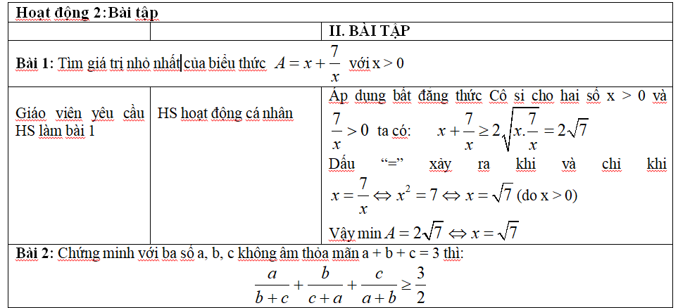
Kinh nghiệm thực hiện Dạy ôn thi vào lớp 10 môn Toán

Slide 43


Kinh nghiệm thực hiện Dạy ôn thi vào lớp 10 môn Toán

Slide 44
Kinh nghiệm thực hiện Dạy ôn thi vào lớp 10 môn Toán
Bước thực hiện
Yêu cầu
Bám sát cấu trúc đề thi vào 10
Xây dựng hệ thống đề luyện
Đổi mới và tăng cường kiểm tra, đánh giá
Chấm chữa hiệu quả
4. Luyện đề

Slide 45
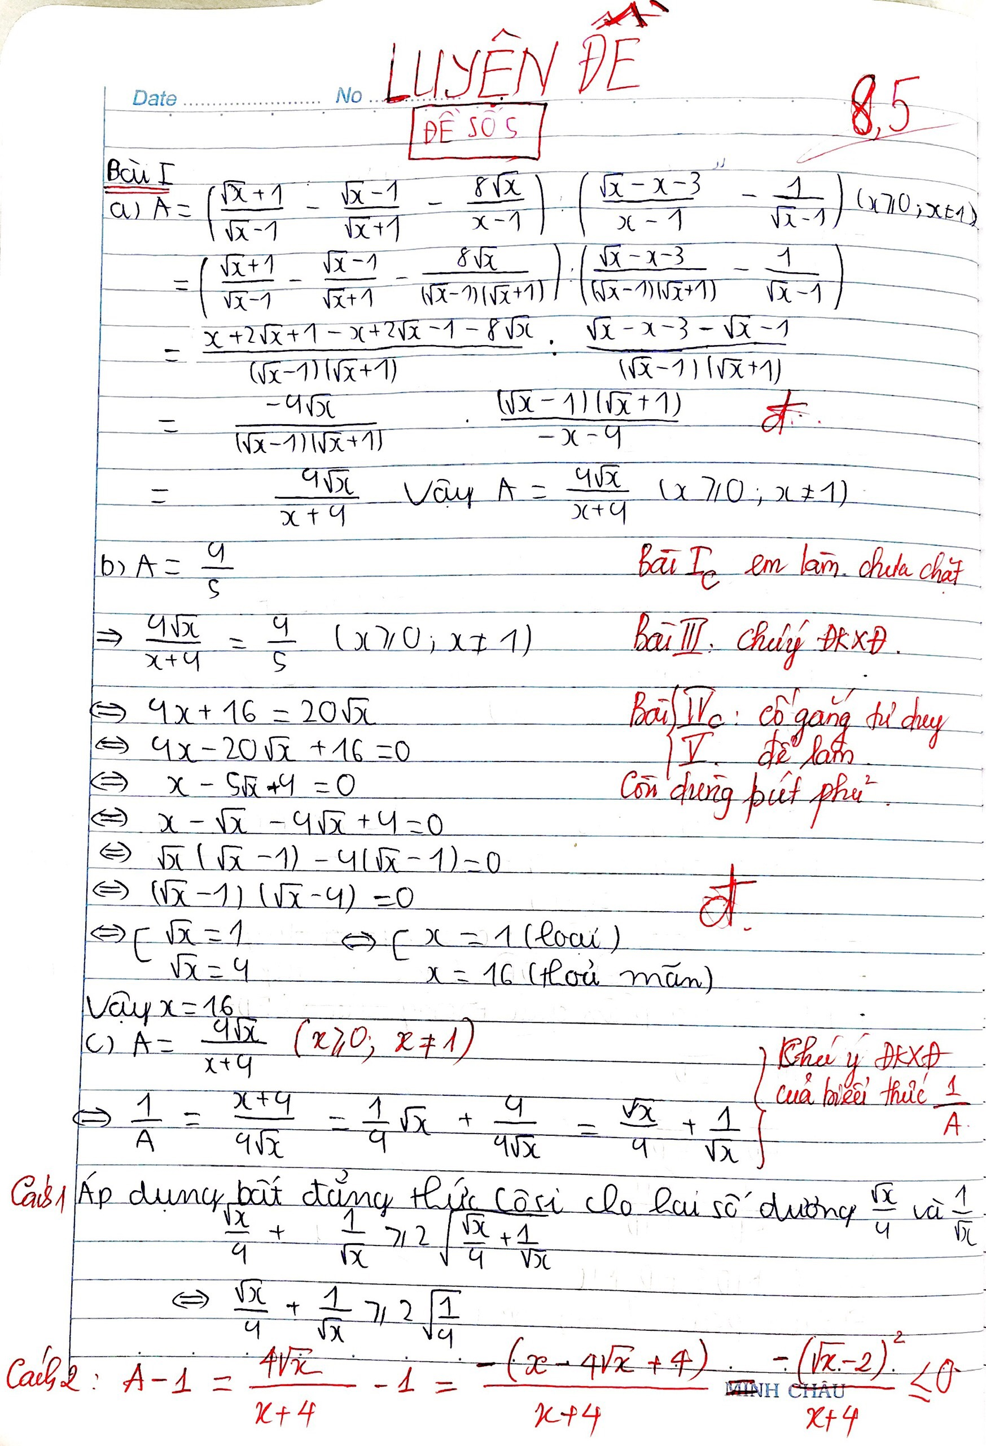

Slide 46
Kinh nghiệm thực hiện Dạy ôn thi vào lớp 10 môn Toán
Bước 1: Đọc kĩ đề, xác định các yêu cầu
Bước 2: Đánh dấu các phần sẽ giải được ngay
LƯU Ý KHI LUYỆN ĐỀ
Bước 3: Giải bài
Bước 4: Kiểm tra lại bài theo các yêu cầu của đề
Bước 5: Chấm chữa và rút kinh nghiệm

Slide 47
PHƯƠNG PHÁP KIỂM TRA – ĐÁNH GIÁ HỌC SINH

Slide 48
KIỂM TRA ĐÁNH GIÁ
Kiểm tra thường xuyên
Kiểm tra định kì

Slide 49
Thời gian: Vào giờ truy bài hoặc đầu giờ buổi chiều.
KIỂM TRA THƯỜNG XUYÊN
Tổ trưởng (nhóm trưởng) kiểm tra bài tập làm về nhà.
Hình thức
Các cán sự bộ môn ra đề kiểm tra lý thuyết, bài tập.
  HS chấm chéo, vòng tròn.
.
  Tổng hợp báo cáo kết quả cho GV.
.

Slide 50
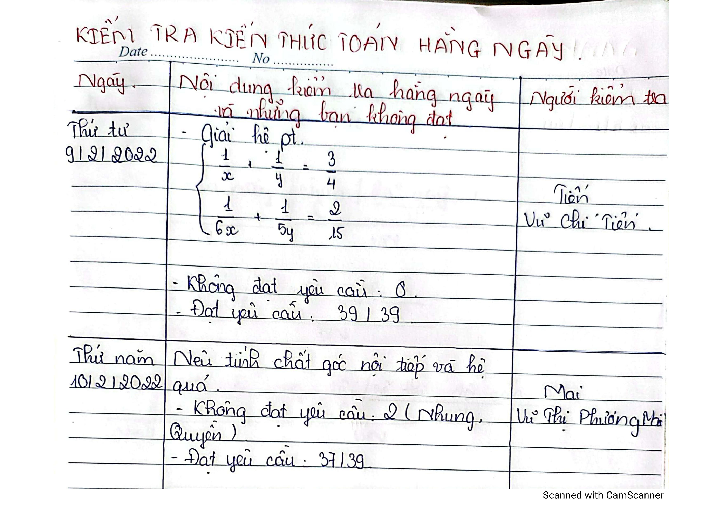

Slide 51
Kiểm tra định kì
1. Đề kiểm tra
- Nội dung: Dựa vào KHDH ở mỗi thời điểm thi.
- Cấu trúc đề: bám sát đề thi vào 10.
- 100% GV nhóm Toán 9 ra đề.
2. Tổ chức kiểm tra:
- Chia phòng theo đối tượng học sinh.
- Tổ chức trông thi nghiêm túc như thi vào 10 để học sinh làm quen với hình thức thi vào 10.
3. Công tác chấm thi
- Bài thi được dọc phách.
- Chấm thi như thi vào lớp 10.

Slide 52
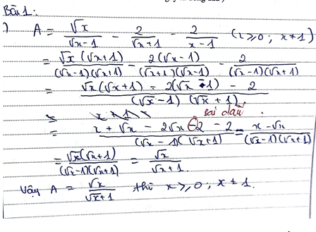
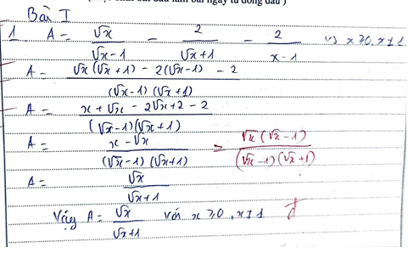
SAI LẦM | KHẮC PHỤC
- Biến đổi nhầm dấu.
- Thuộc quy tắc đổi dấu.
Chưa phân tích thành nhân tử để rút gọn.
- Rèn HS phân tích thành nhân tử. Yêu cầu HS không làm tắt.

Slide 53
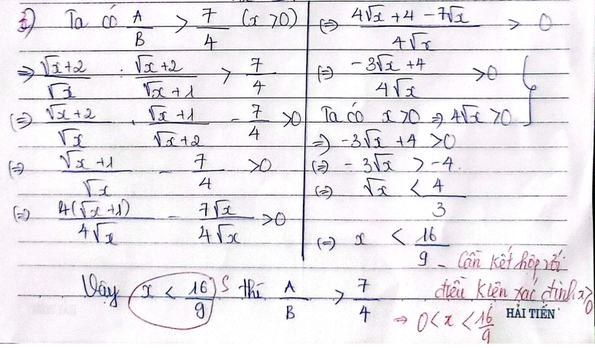
SAI LẦM | KHẮC PHỤC
- HS thường không kết hợp với điều kiện xác định dẫn đến kết quả sai.
- Yêu cầu HS ghi rõ “ Kết hợp với điều kiện xác định”

Slide 54
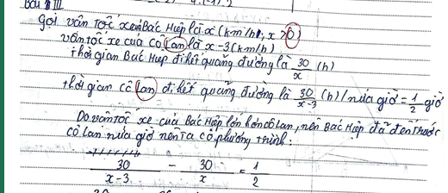
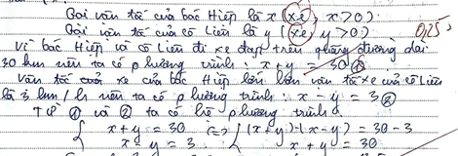
SAI LẦM | KHẮC PHỤC
- Đặt điều kiện, đơn vị sai.
Xác đúng đại lượng và các yếu tố liên quan đến đại lượng.
- Lập sai phương trình (hệ PT)
- Hiểu đại lượng nào được biểu diễn qua ẩn và đại lượng đã biết.

Slide 55
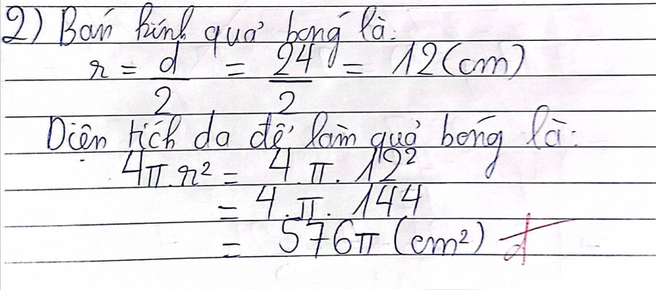
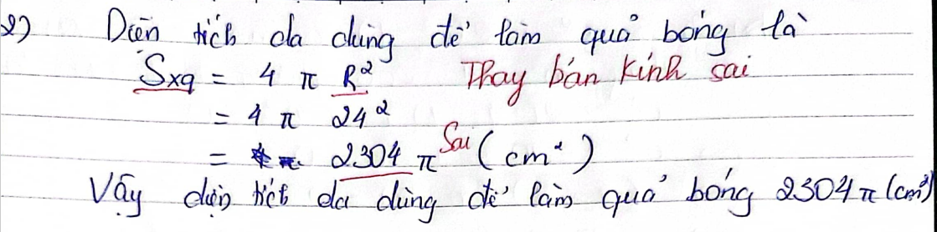
Hình học không gian
HS viết sai công thức cần áp dụng
HS nhầm lẫn giữa tính diện tích xung quanh hay diện tích toàn phần.
HS thay số sai.

Slide 56
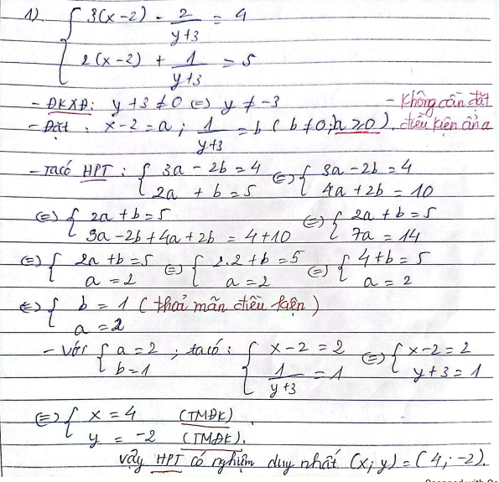
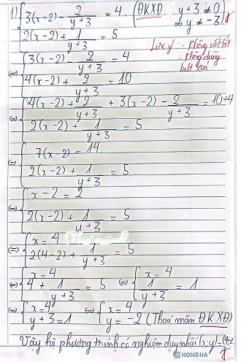
Giải hệ phương trình
- HS quên đặt điều kiện hoặc sai ĐK.
- Không so sánh hoặc kiểm tra với điều kiện để loại nghiệm không thỏa mãn, dẫn đến kết luận sai.
- Khi đặt ẩn phụ HS quên thay ẩn phụ để tìm giá trị ẩn ban đầu.

Slide 57
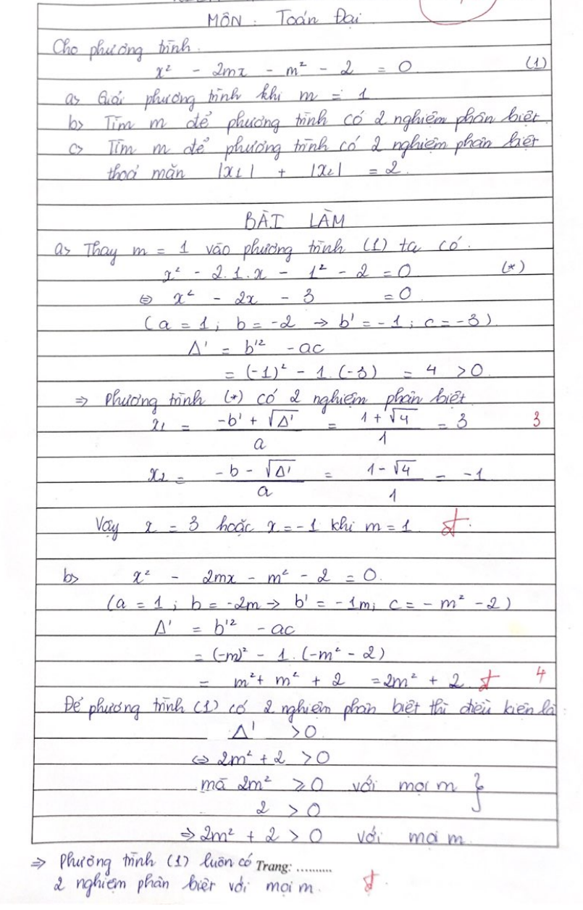
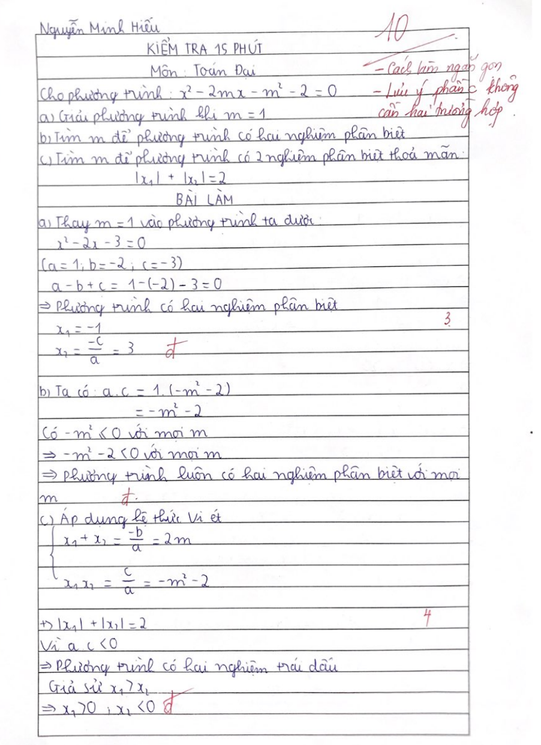
Phương trình bậc hai
CÁCH 1
CÁCH 2

Slide 58
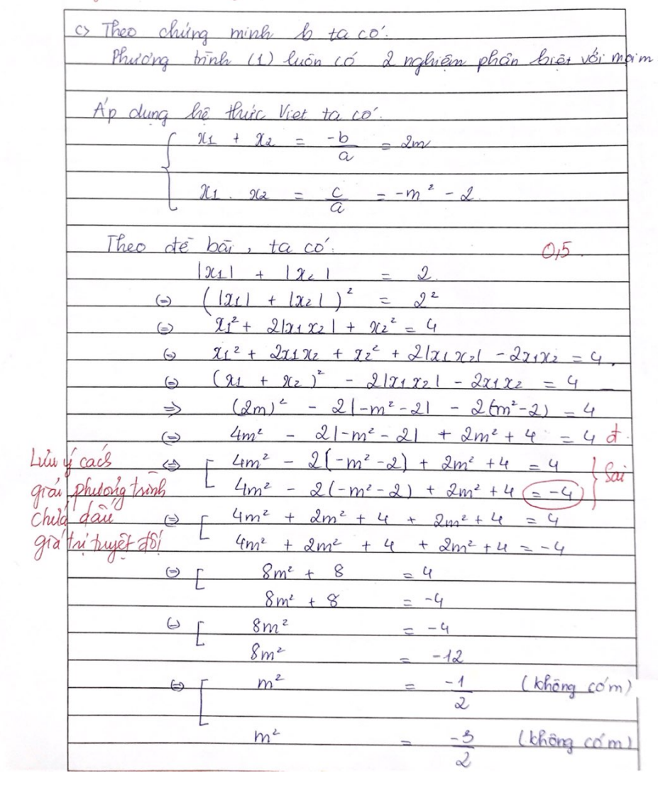
Hệ thức Viet, biểu thức liên hệ giữa hai nghiệm.
- Học sinh sai trong giải phương trình chứa dấu giá trị tuyệt đối do thói quen giải phương trình dạng:
|f(x)| = a (a ∈ R)

Slide 59
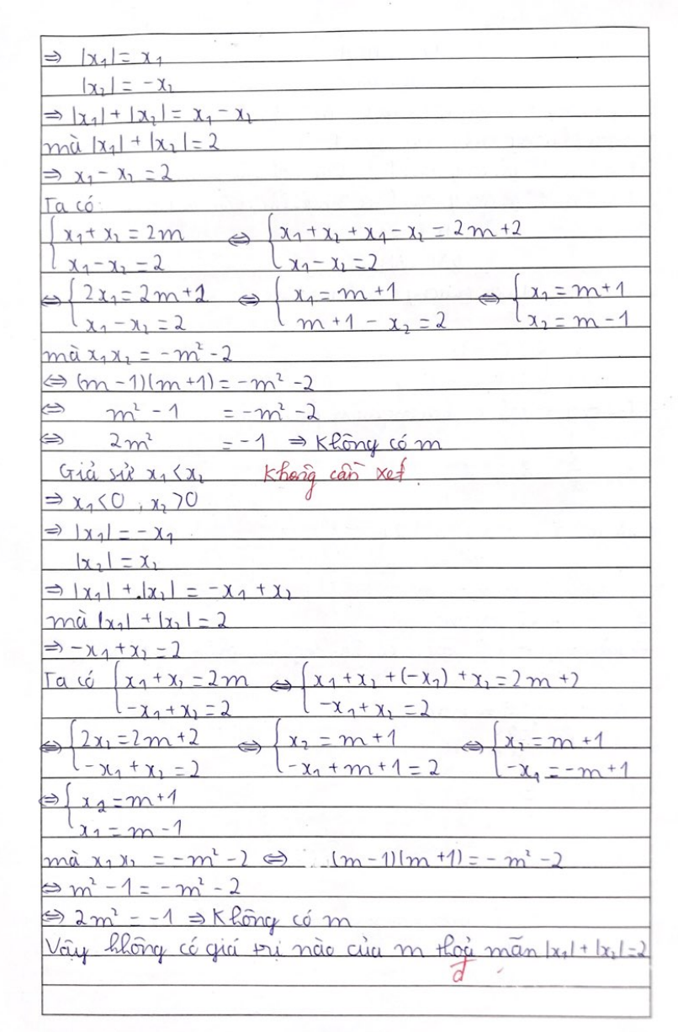
Dựa vào pt có hai nghiệm trái dấu để bỏ dấu giá trị tuyệt đối trong đẳng thức liên hệ giữa hai nghiệm.

Slide 60
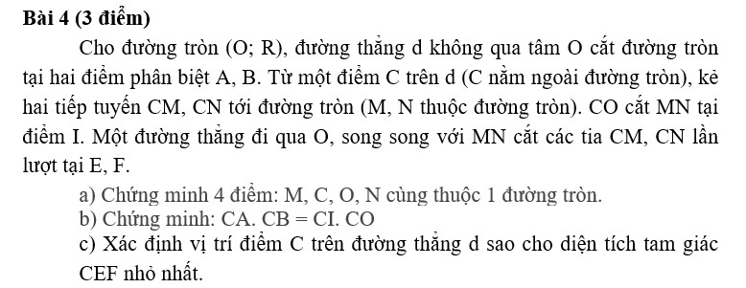

Slide 61
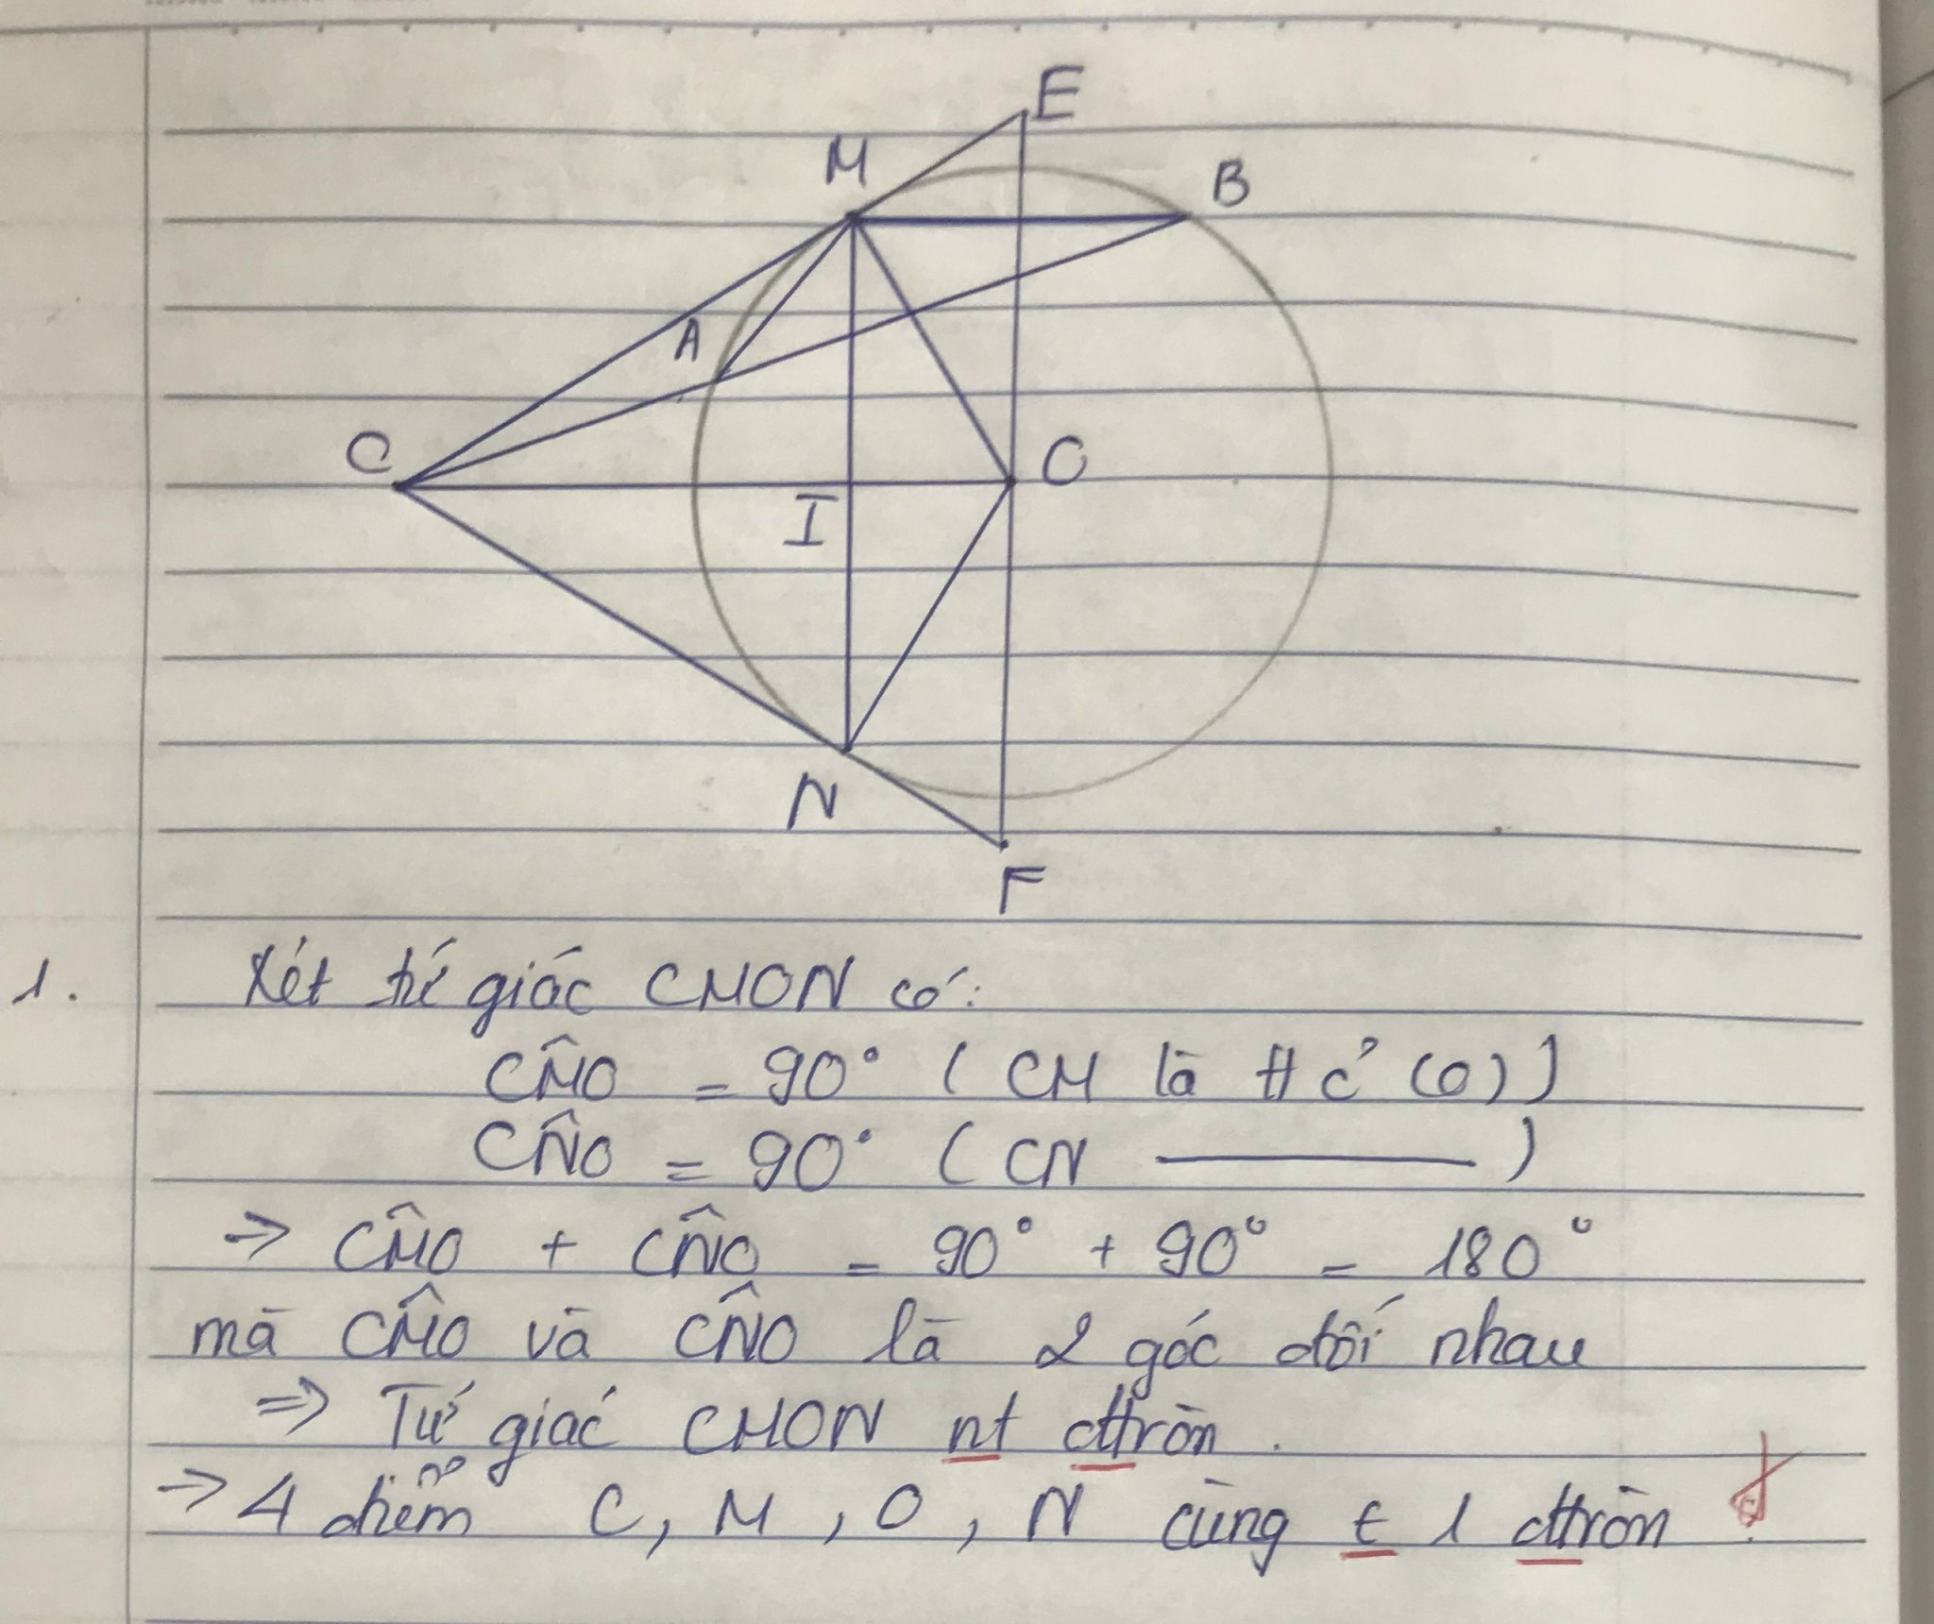

Slide 62
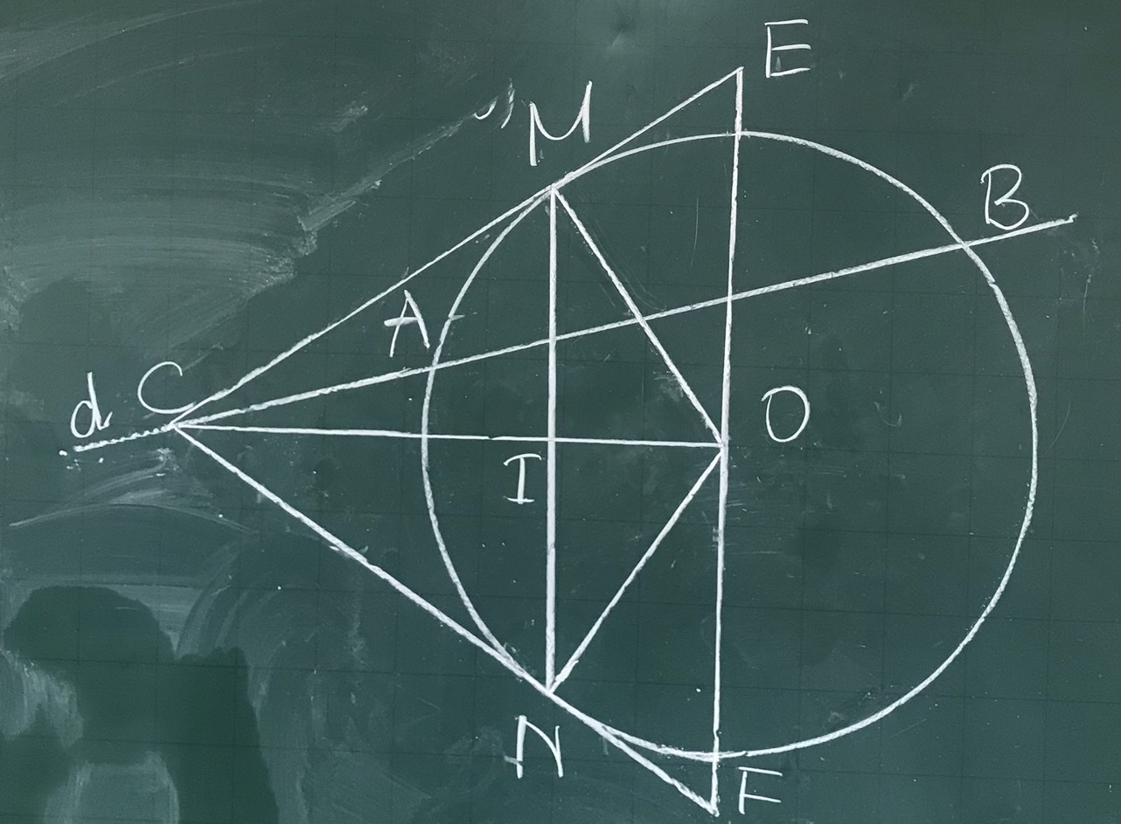

Slide 63
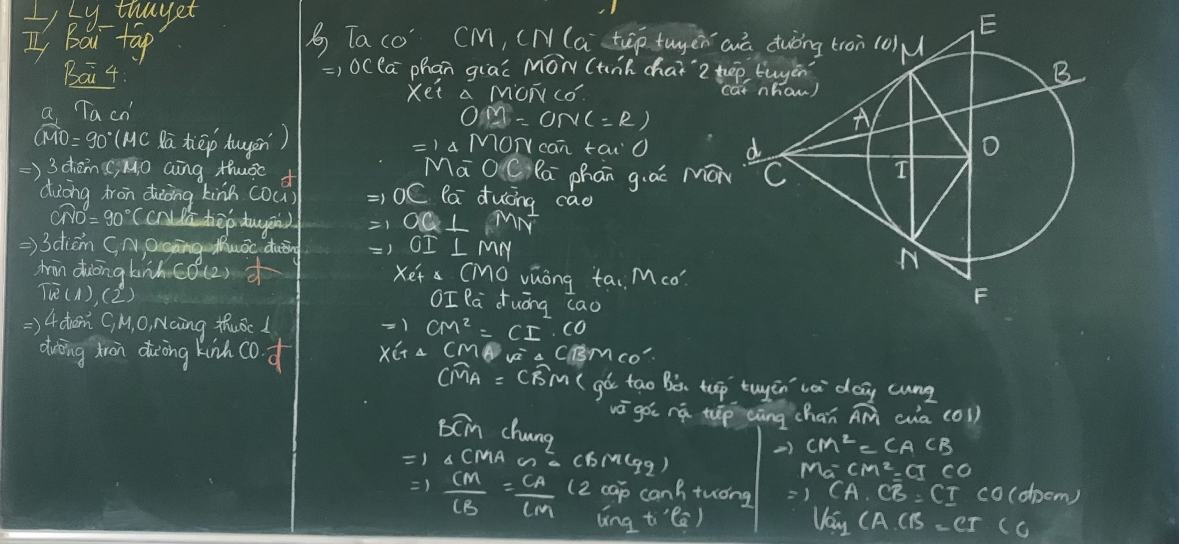

Slide 64
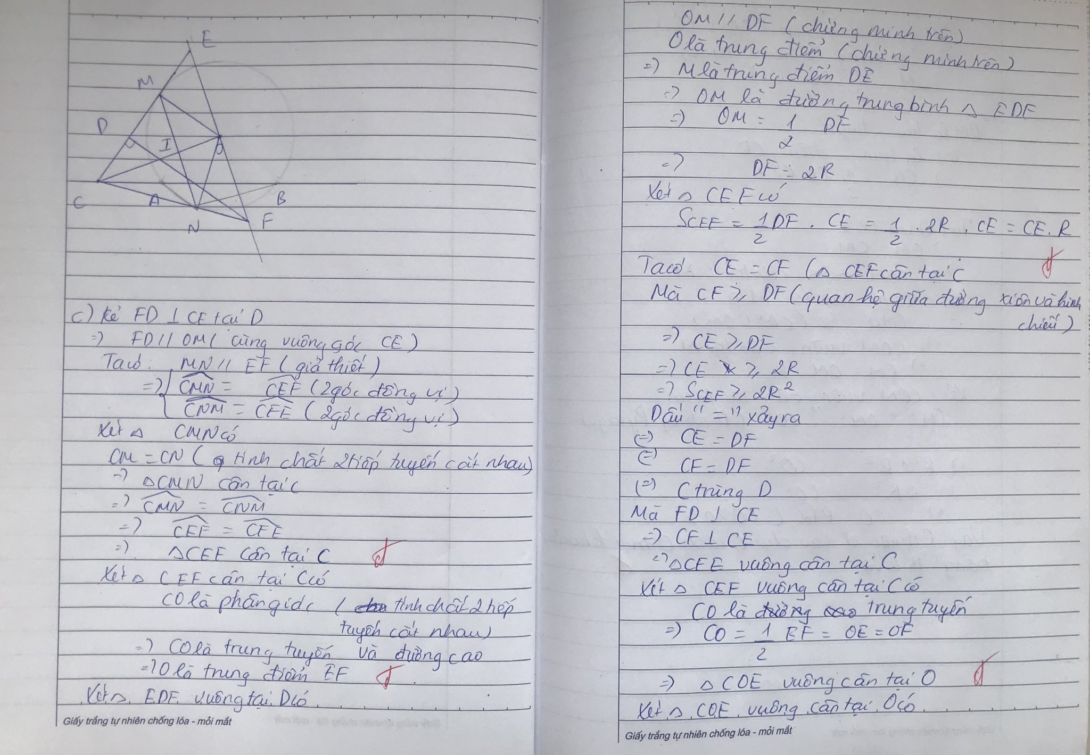
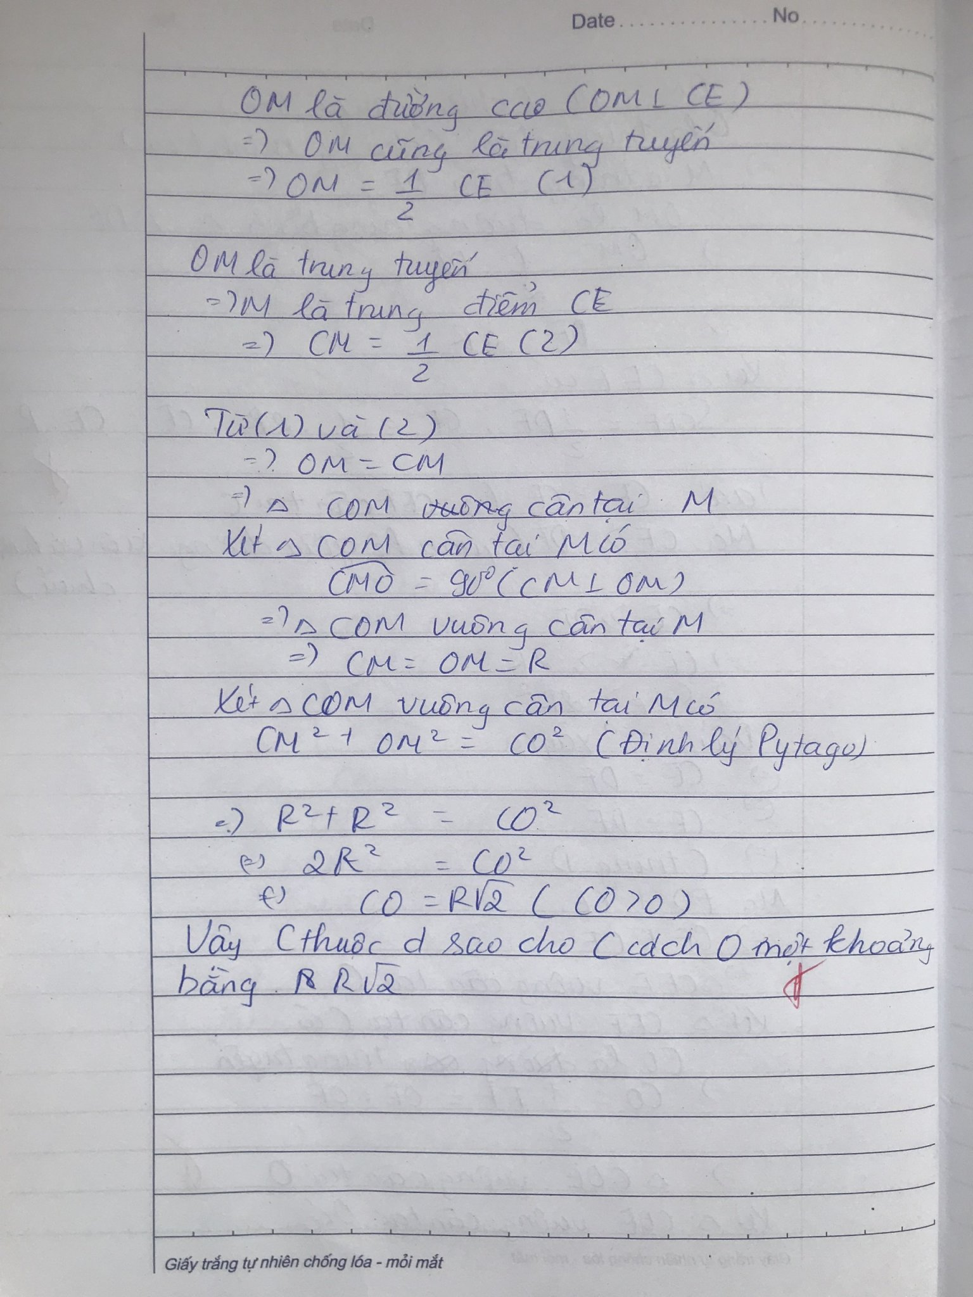
SỬ DỤNG QUAN HỆ ĐƯỜNG XIÊN – ĐƯỜNG VUÔNG GÓC

Slide 65
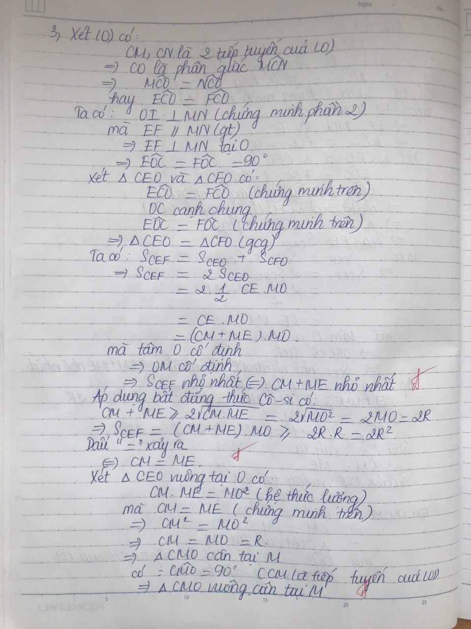
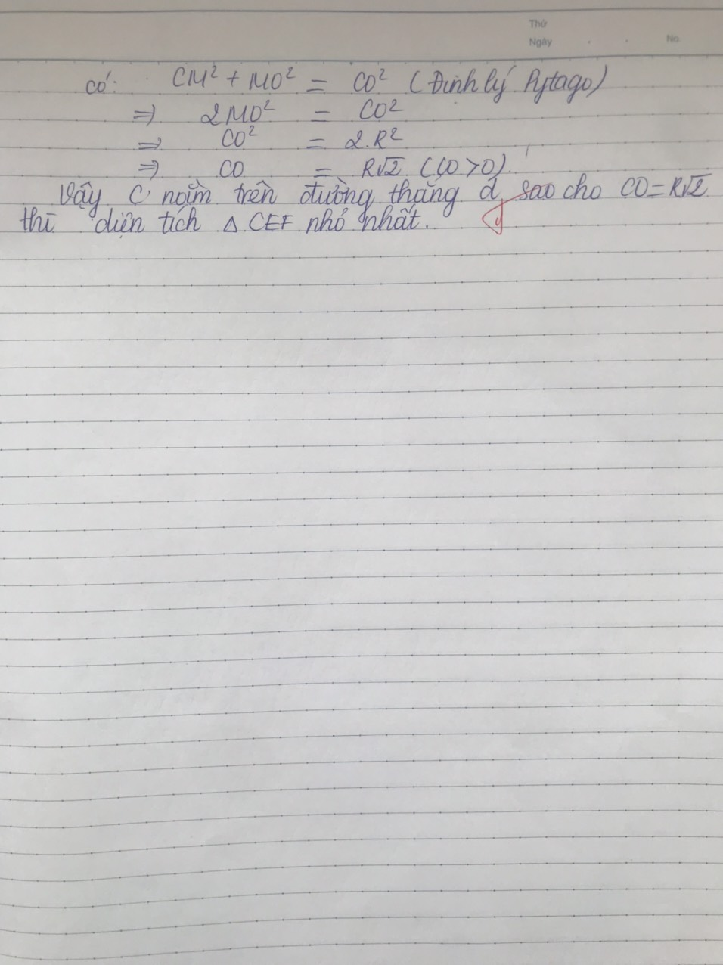
SỬ DỤNG BẤT ĐẲNG THỨC COSI

Slide 66
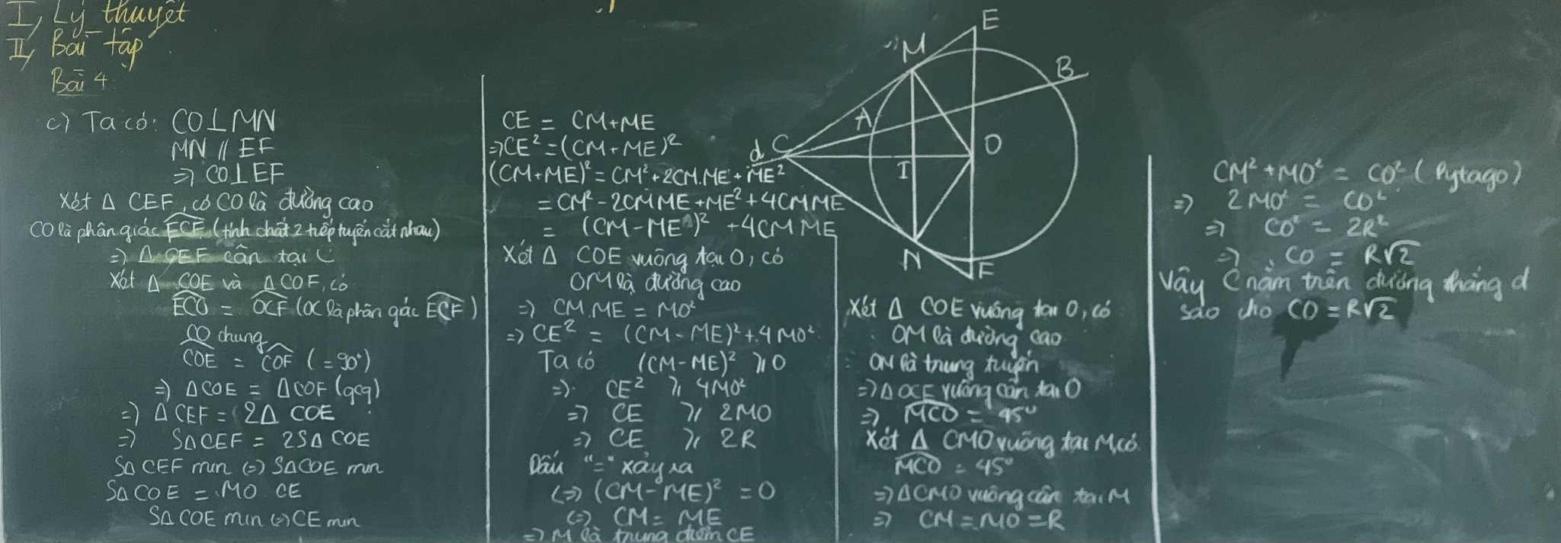
PHƯƠNG PHÁP ĐẠI SỐ

Slide 67
CÔNG TÁC BỒI DƯỠNG NÂNG CAO CHUYÊN MÔN CỦA GIÁO VIÊN

Slide 68
CÔNG TÁC BỒI DƯỠNG CHUYÊN MÔN CỦA GIÁO VIÊN
Tìm hiểu tâm sinh lý học sinh để có phương pháp phù hợp với từng đối tượng
Thiết kế bài dạy
Mạnh dạn hỏi các
thầy cô có kinh nghiệm
Tổ nhóm phân công soạn giáo án điện tử và rút ra kinh nghiệm

Slide 69
CÔNG TÁC BỒI DƯỠNG CHUYÊN MÔN CỦA GIÁO VIÊN
Tìm hiểu hệ thống kiến thức từ lớp 6 đến lớp 9
Tích cực sưu tầm và tự làm tài liệu tham khảo
Nâng cao chuyên môn
Tích cực
dự giờ
Tham gia chuyên đề cấp Trường, cấp Huyện, Hội giảng

Slide 70
CÔNG TÁC BỒI DƯỠNG CHUYÊN MÔN CỦA GIÁO VIÊN
Tìm đọc các loại sách về tâm lý học, về kĩ năng giải quyết tình huống Sư phạm
Kĩ năng giải quyết tình huống
Tham khảo kinh nghiệm các đồng nghiệp
Trao đổi với giáo viên chủ nhiệm để nắm bắt thông tin từng học sinh

Slide 71
KHAI THÁC CÔNG NGHỆ THÔNG TIN

Slide 72
KHAI THÁC CÔNG NGHỆ THÔNG TIN
Mô phỏng các chuyển động
Kẻ, vẽ hình phức tạp
Thay đổi các điều kiện, tham số
Tình huống
Trò chơi
Tiểu kết, tổng kết

Slide 73
KHAI THÁC CÔNG NGHỆ THÔNG TIN
Olm.vn, eNetViet
GeoGebra
VioEdu
Trang web, phần mềm
Blooket
Padlet
Quizizz

Slide 74
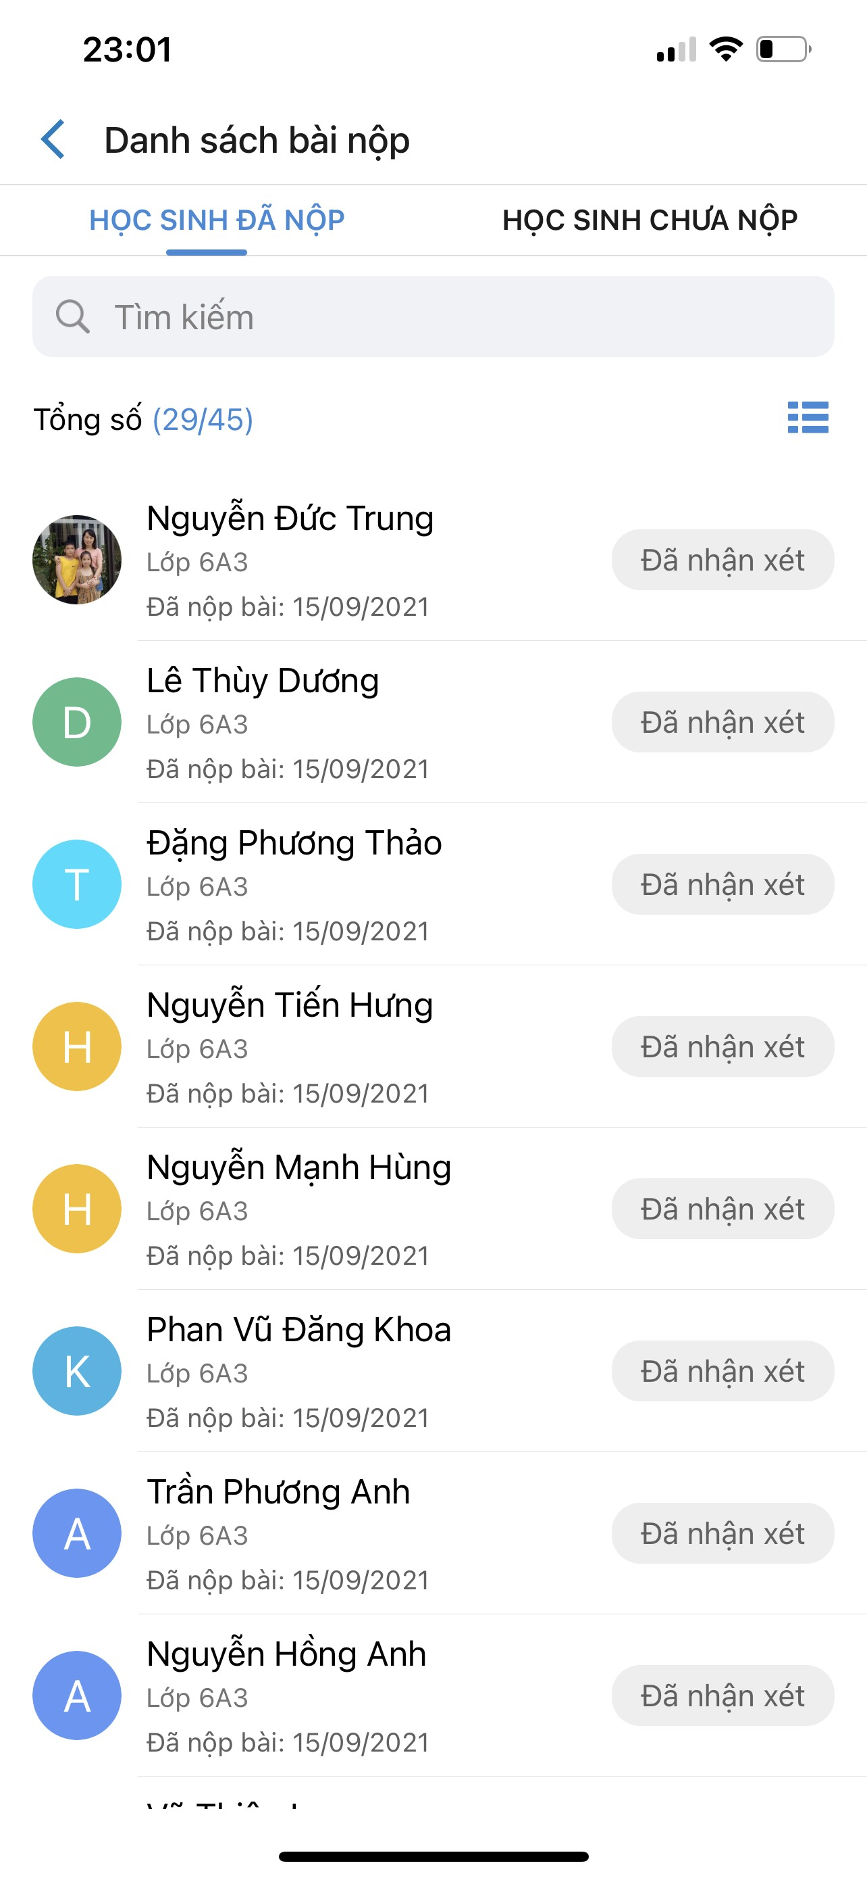
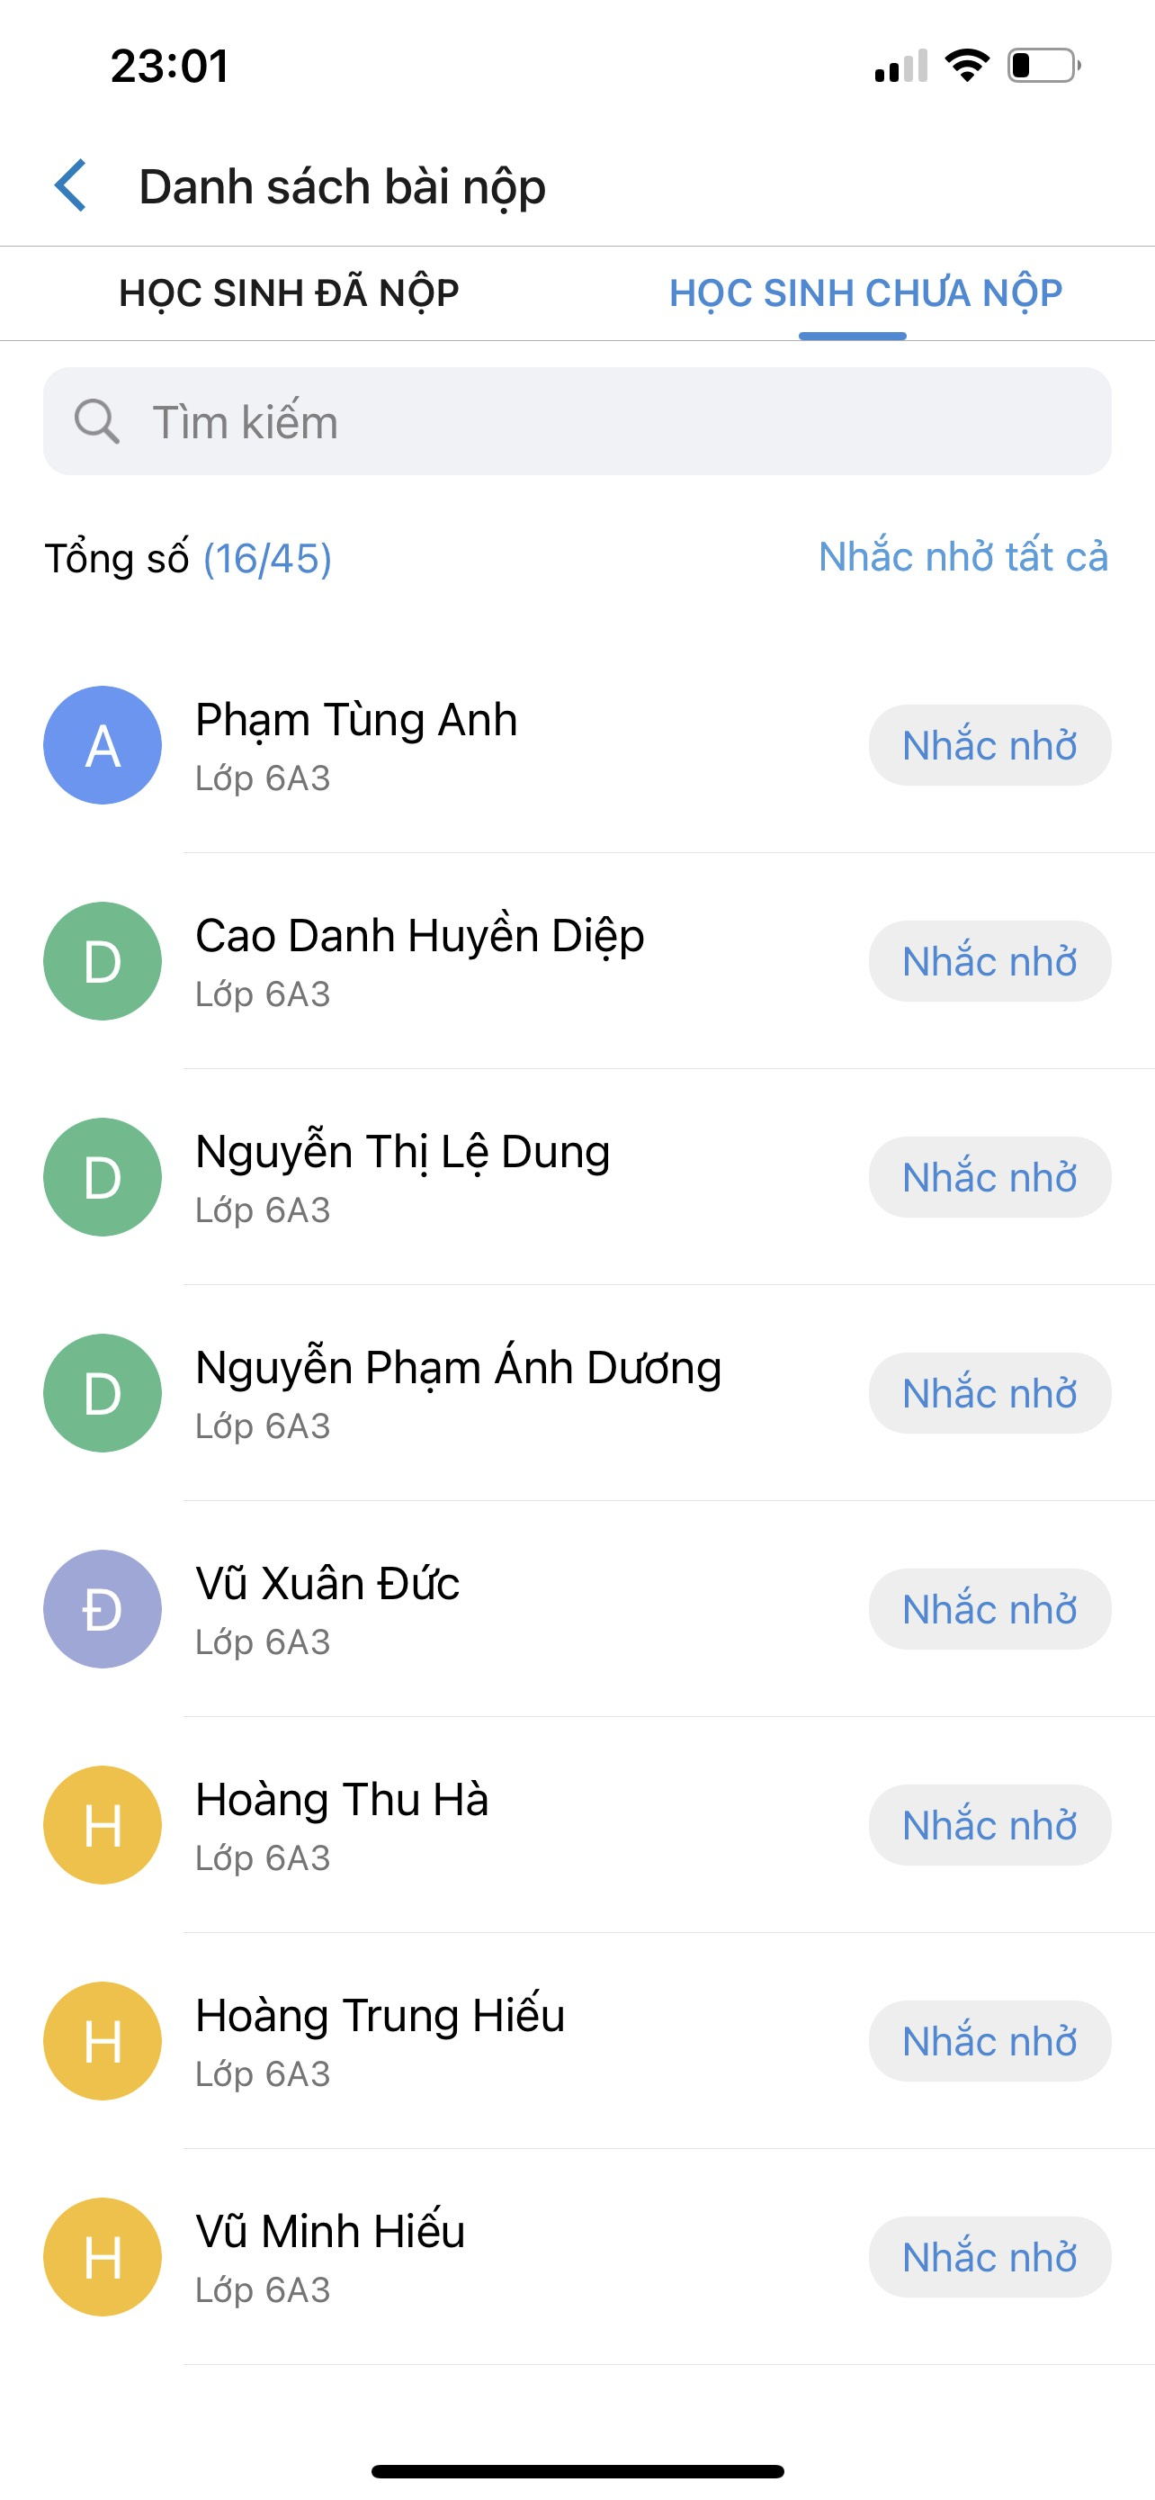

Slide 75
KHAI THÁC PHẦN MỀM HỖ TRỢ DẠY HỌC
DẠY HỌC KHÁI NIỆM
XÂY DỰNG CÔNG THỨC
DẠY HỌC ĐỊNH
LÍ
HƯỚNG DẪN GIẢI
BÀI TẬP

Slide 76
KHAI THÁC PHẦN MỀM HỖ TRỢ DẠY HỌC
DẠY HỌC KHÁI NIỆM
Ví dụ 1: Dạy học khái niệm hình trụ.

Slide 77
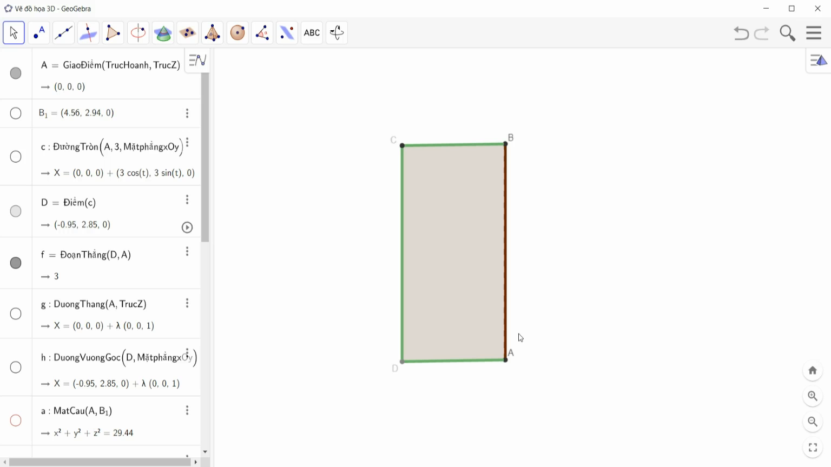

Slide 78
KHAI THÁC PHẦN MỀM HỖ TRỢ DẠY HỌC
XÂY DỰNG CÔNG THỨC
Ví dụ 2: Xây dựng công thức tính diện tích xung quanh của hình trụ.

Slide 79
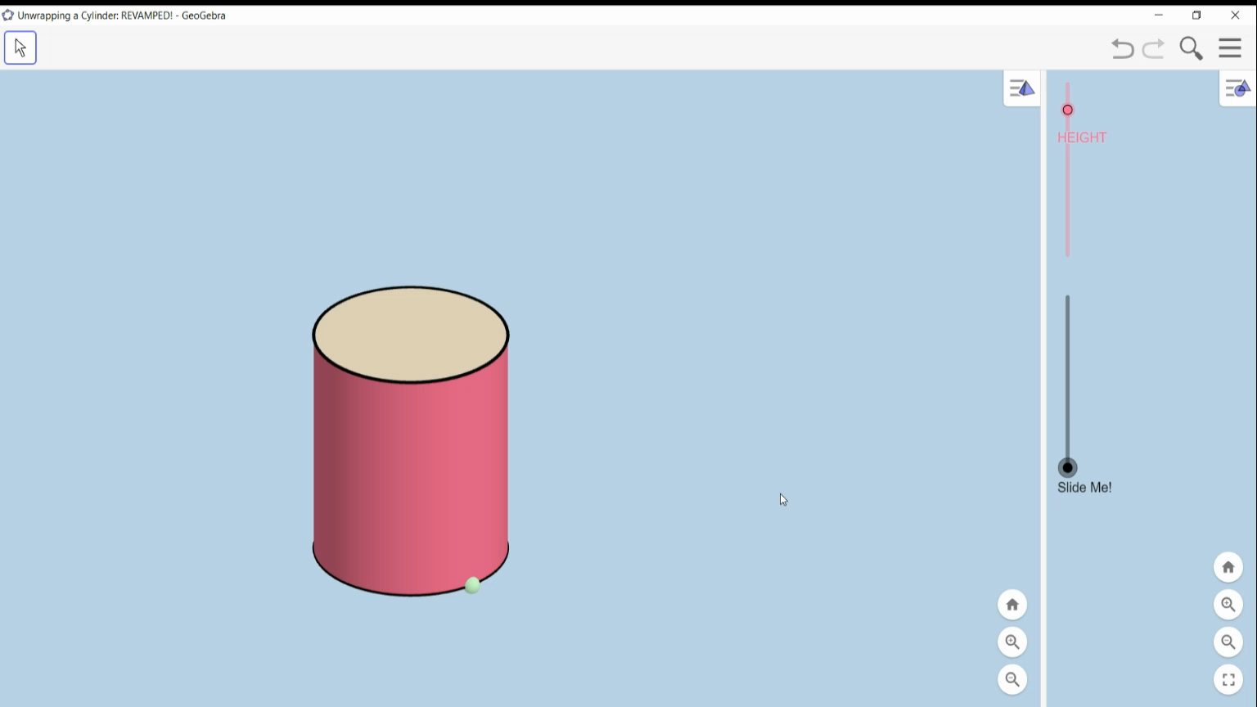

Slide 80

KHAI THÁC PHẦN MỀM HỖ TRỢ DẠY HỌC
Ví dụ 3:
Tính chất của đồ thị hàm số $y=ax^{2}$ (a ≠ 0) :
“Đồ thị của hàm số y = $ax^{2}$ (a ≠ 0) là một đường cong đi qua gốc tọa độ và nhận trục Oy làm trục đối xứng. Đường cong đó được gọi là một parabol với đỉnh O.
Nếu a > 0 thì đồ thị nằm phía trên trục hoành, O là điểm thấp nhất của đồ thị.
Nếu a < 0 thì đồ thị nằm phía dưới trục hoành, O là điểm cao nhất của đồ thị”
DẠY HỌC ĐỊNH
LÍ

Slide 81
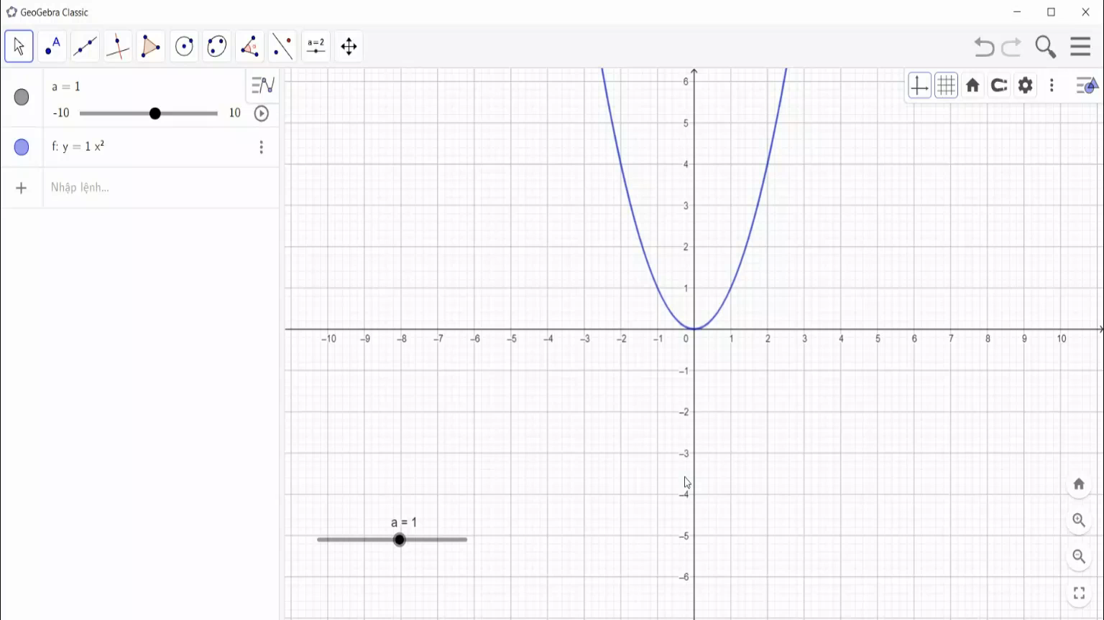

Slide 82
KHAI THÁC PHẦN MỀM HỖ TRỢ DẠY HỌC
HƯỚNG DẪN GIẢI
BÀI TẬP
Ví dụ 4: Xác định hàm số y = ax + b, biết đồ thị hàm số song song với đường thẳng y = -3x và đi qua điểm M(1;-5).

Slide 83
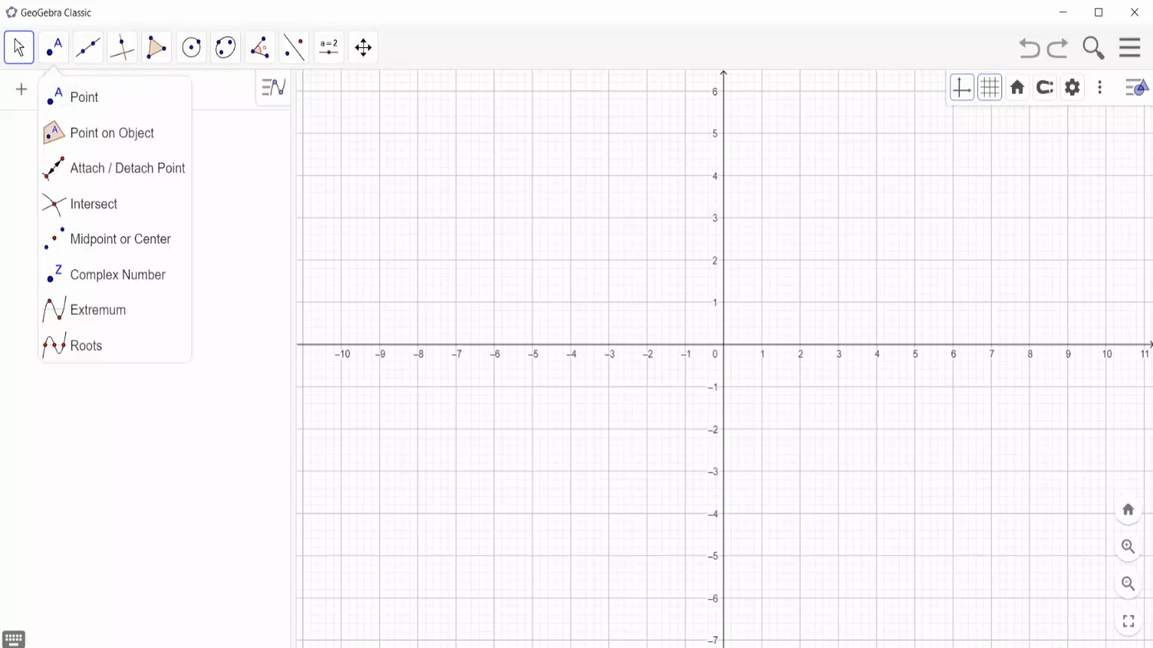

Slide 84
KHAI THÁC PHẦN MỀM HỖ TRỢ DẠY HỌC
HƯỚNG DẪN GIẢI
BÀI TẬP
Ví dụ 5: Cho đường tròn (O) và điểm A cố định nằm trong đường tròn. Một đường thẳng d quay quanh điểm A cắt đường tròn (O) tại hai điểm M và N. Tìm quỹ tích trung điểm I của MN.

Slide 85
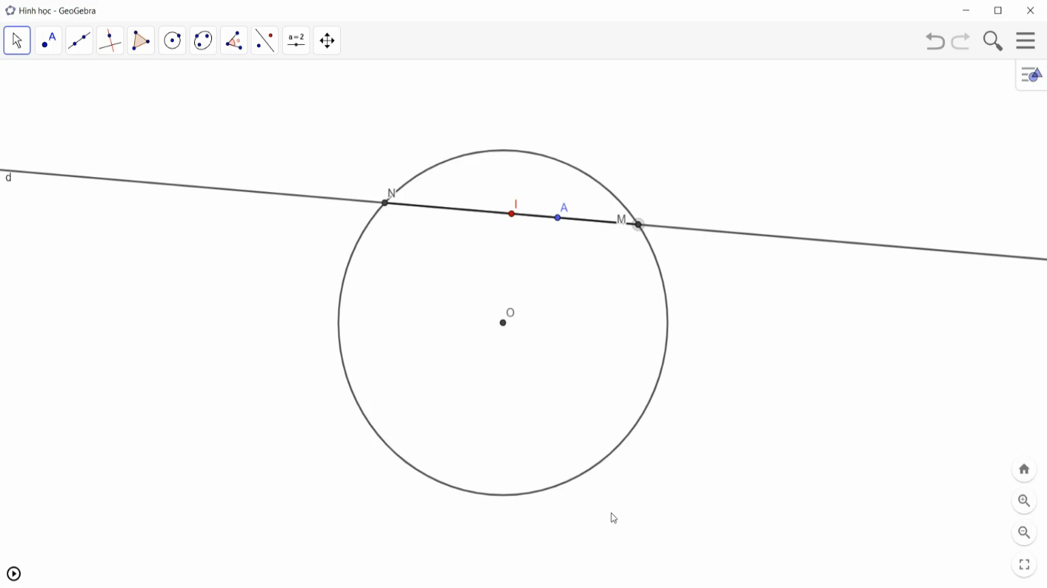

Slide 86
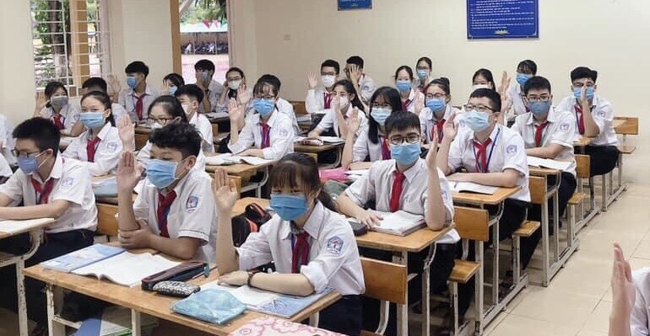
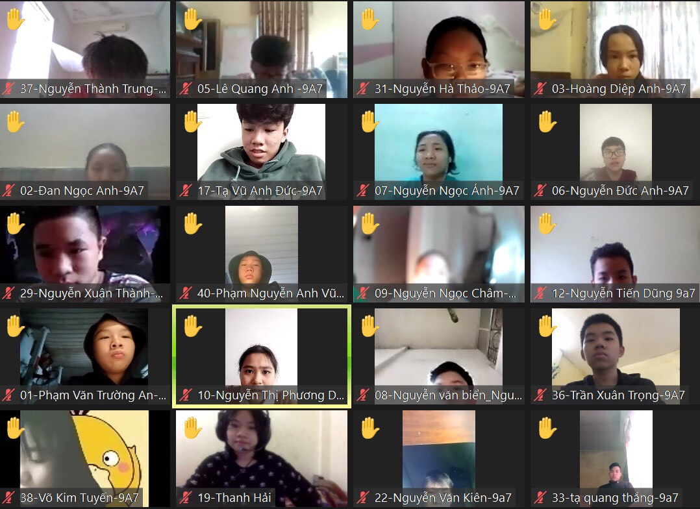
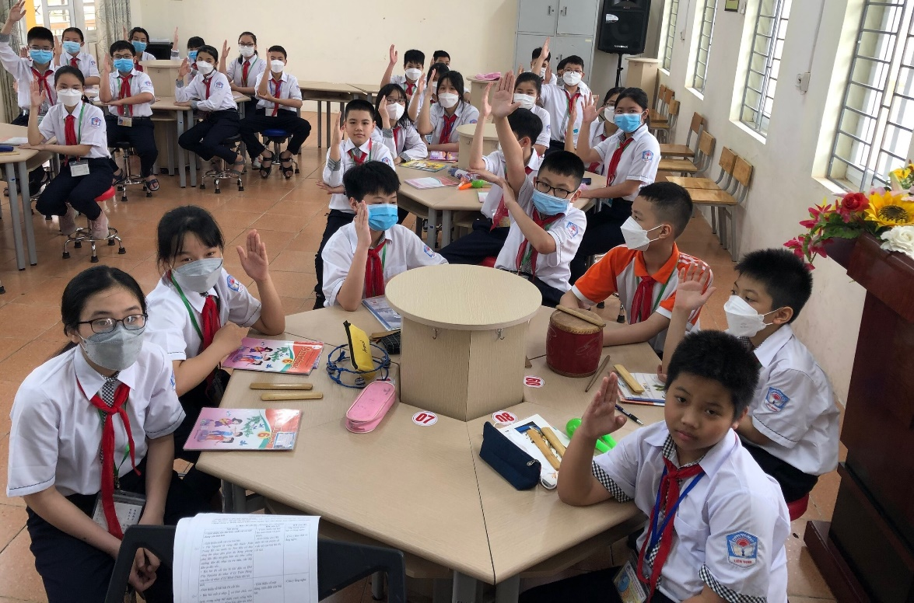
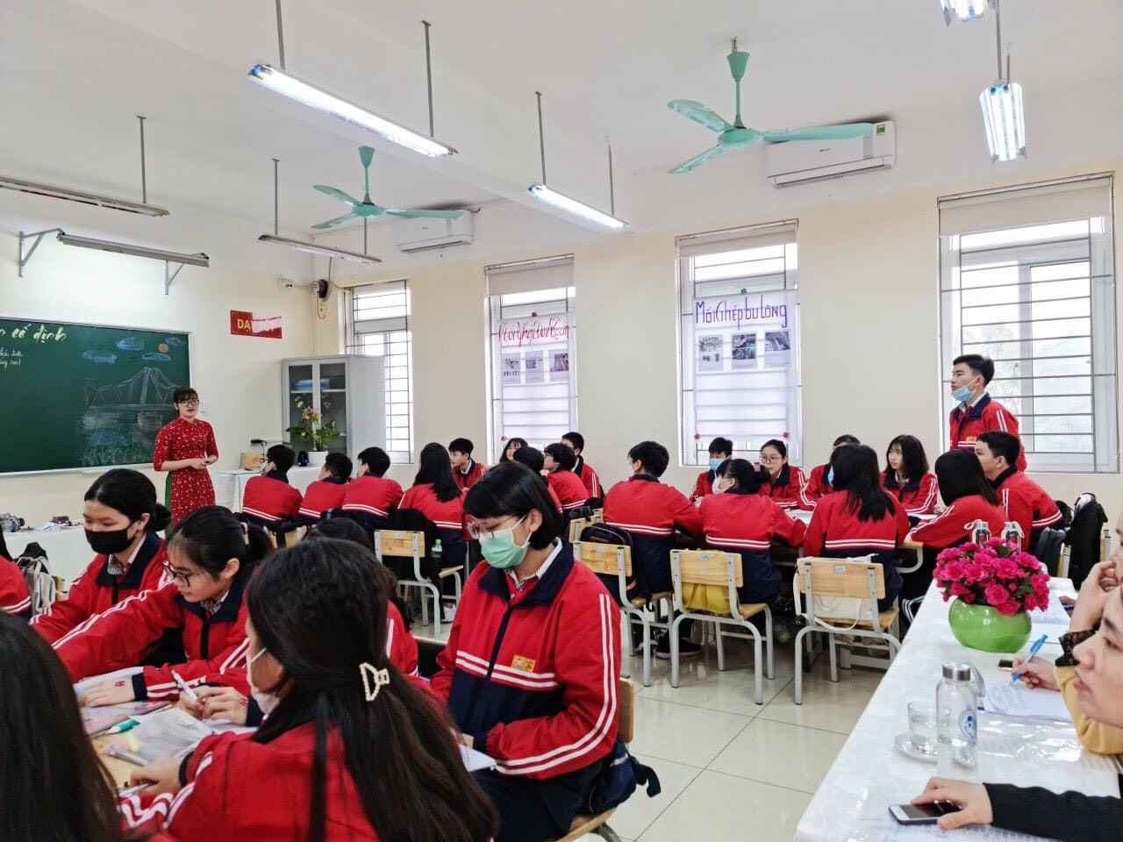
MỘT SỐ HIỆU QUẢ
Không khí lớp học
sôi nổi
Vận dụng giải bài tập tương đối tốt
Khám phá kiến thức một cách
tự nhiên
Học sinh
tự tin,
tích cực

Slide 87
CÁC BIỆN PHÁP PHỐI KẾT HỢP GIỮA CHA MẸ HỌC SINH VỚI
GIÁO VIÊN, NHÀ TRƯỜNG

Slide 88
CÁC BIỆN PHÁP PHỐI KẾT HỢP
Tìm hiểu học sinh. Giao nhiệm vụ học tập.
“Đôi bạn cùng tiến” giúp đỡ nhau trong học tập.
PHỐI HỢP GIỮA GVCN - GVBM
Tăng cường kiểm tra đánh giá.
Động viên, khen thưởng, kỉ luật.
Tư vấn chọn trường.

Slide 89

KẾT HỢP VỚI PHỤ HUYNH HỌC SINH
Nội dung

Slide 90
HƯỚNG DẪN HỌC SINH LẬP KẾ HOẠCH NGAY TỪ ĐẦU NĂM HỌC
Không ngừng tìm tòi và học hỏi các cách giải toán của thầy cô giáo và các bạn học giỏi.
Xác định mục tiêu học tập sớm
Tham khảo nhiều tài liệu từ
các nguồn khác nhau.
Lập kế hoạch ôn tập
Phân bố thời gian ôn thi hợp lý
Luyện tập kỹ năng giải bài tập
từ cơ bản đến nâng cao

Slide 91
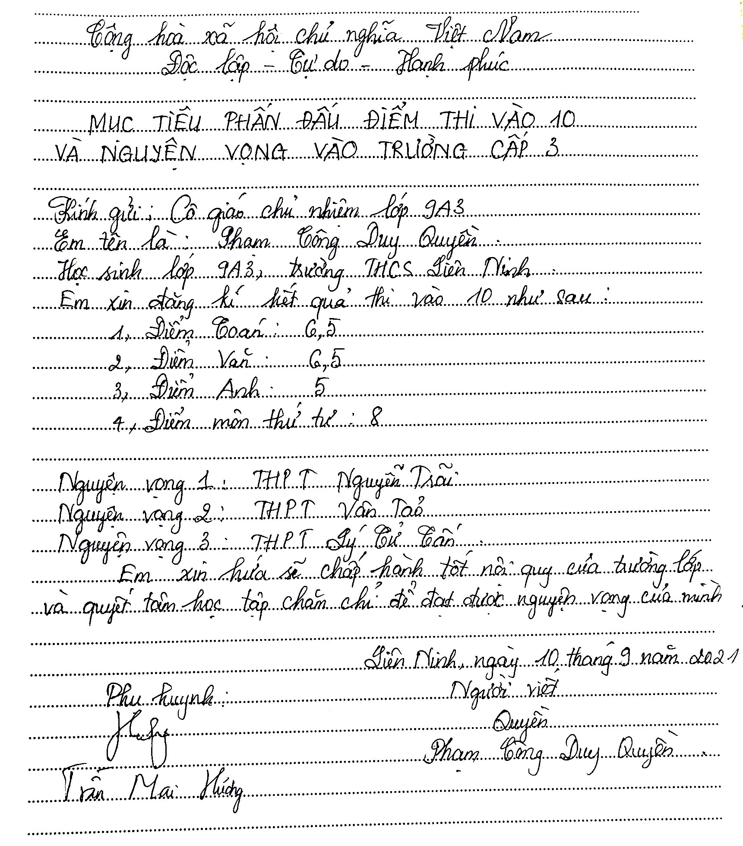

Slide 92
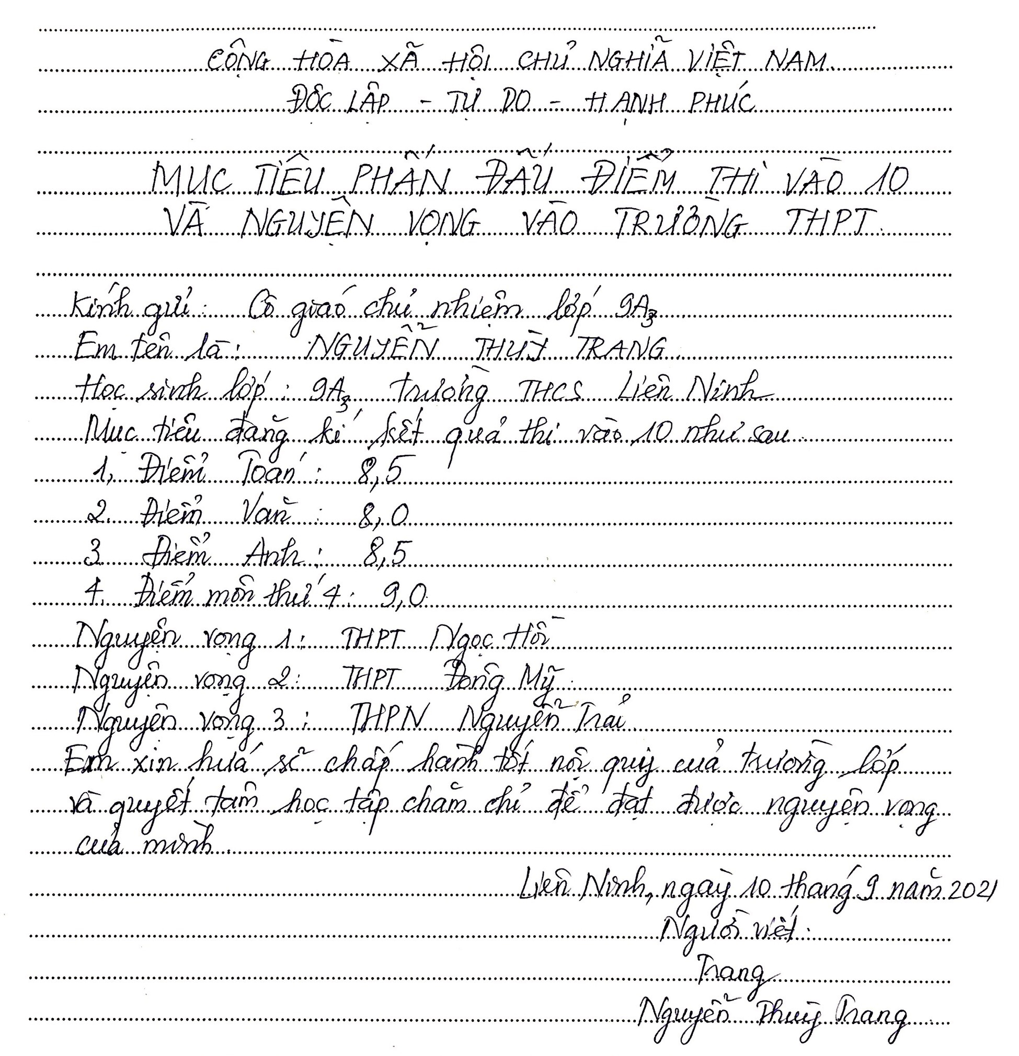

Slide 93
HƯỚNG DẪN HỌC SINH LẬP KẾ HOẠCH NGAY TỪ ĐẦU NĂM HỌC
Không ngừng tìm tòi và học hỏi các cách giải toán của thầy cô giáo và các bạn học giỏi.
Xác định mục tiêu học tập sớm
Tham khảo nhiều tài liệu từ
các nguồn khác nhau.
Lập kế hoạch ôn tập
Phân bố thời gian ôn thi hợp lý
Luyện tập kỹ năng giải bài tập
từ cơ bản đến nâng cao

Slide 94
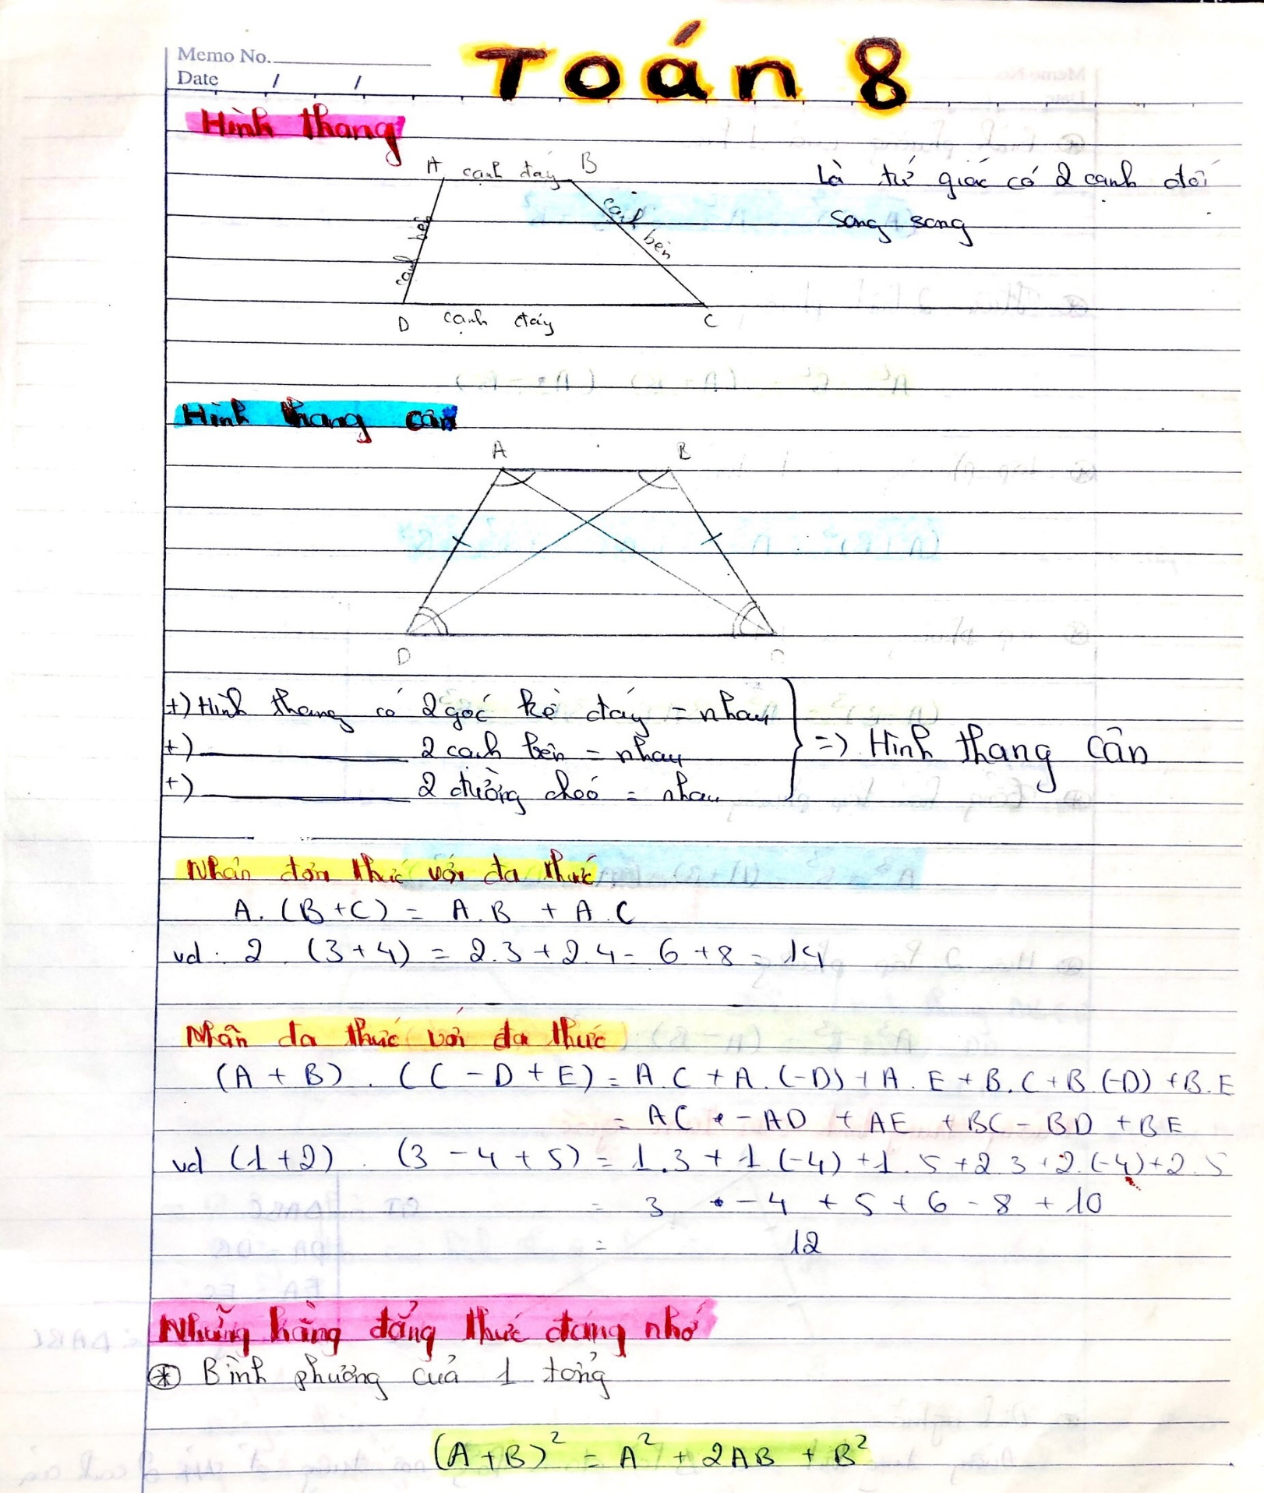
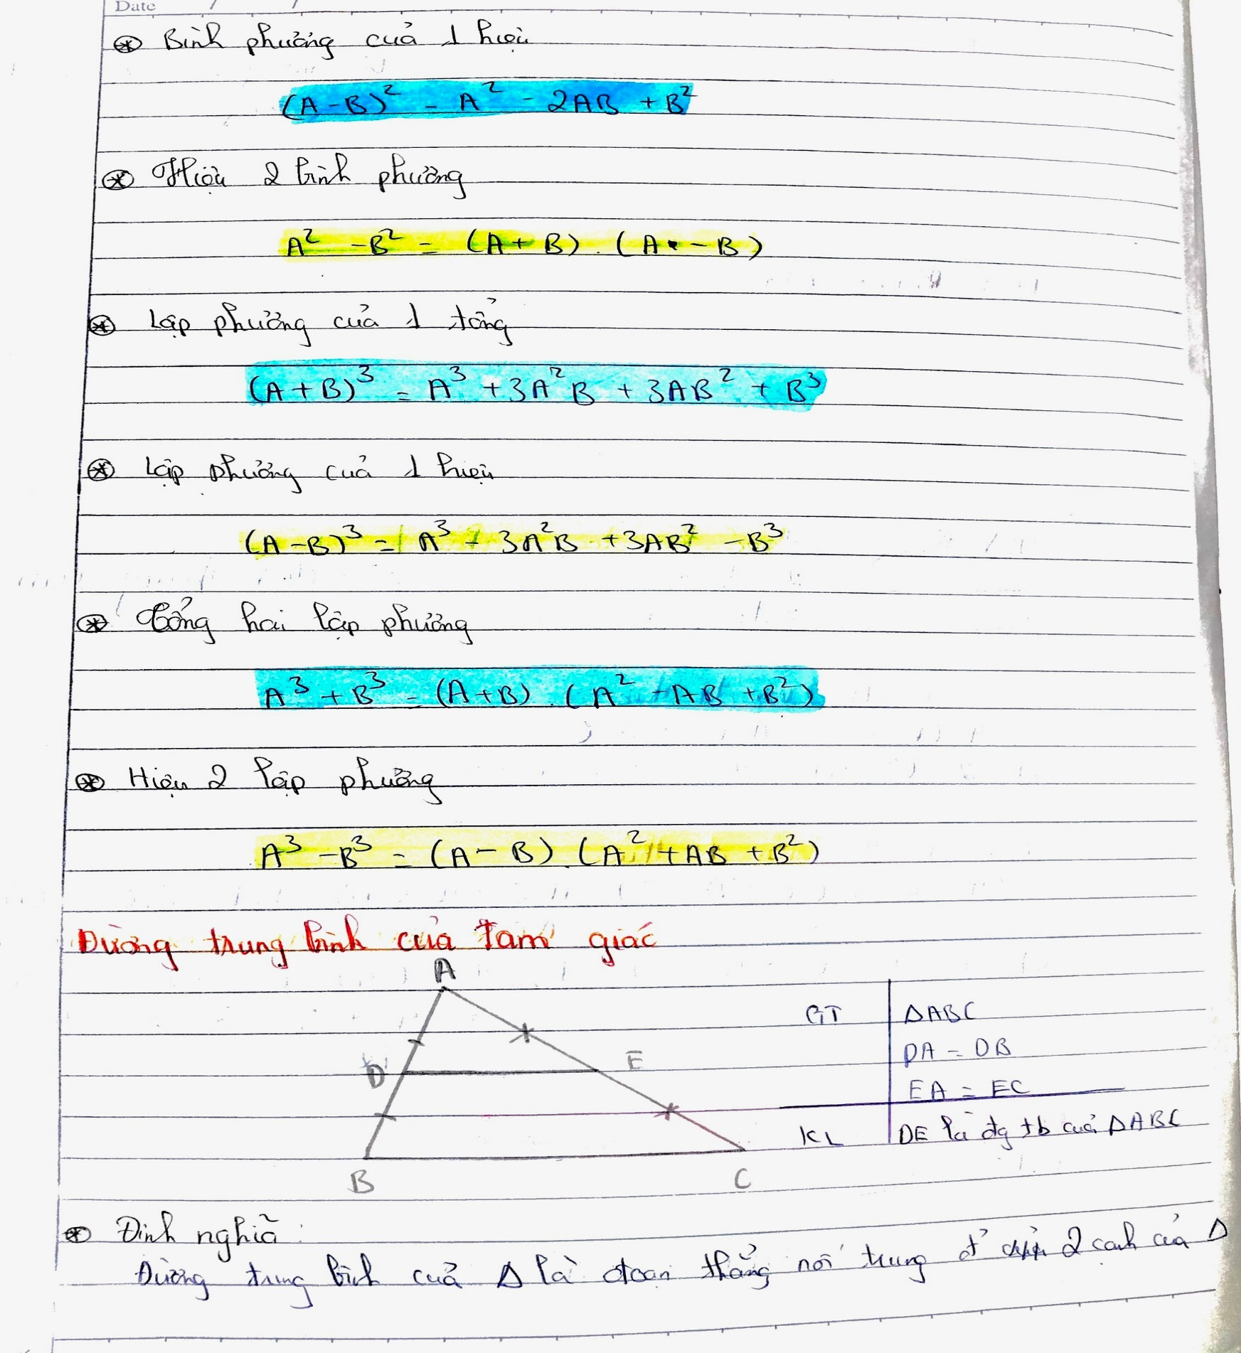
MỘT CÁCH GHI NHỚ KIẾN THỨC CỦA MỘT HỌC SINH
Sổ ghi: kiến thức toán 8+9 của HS Vũ Thị Phương Mai- 9A3

Slide 95
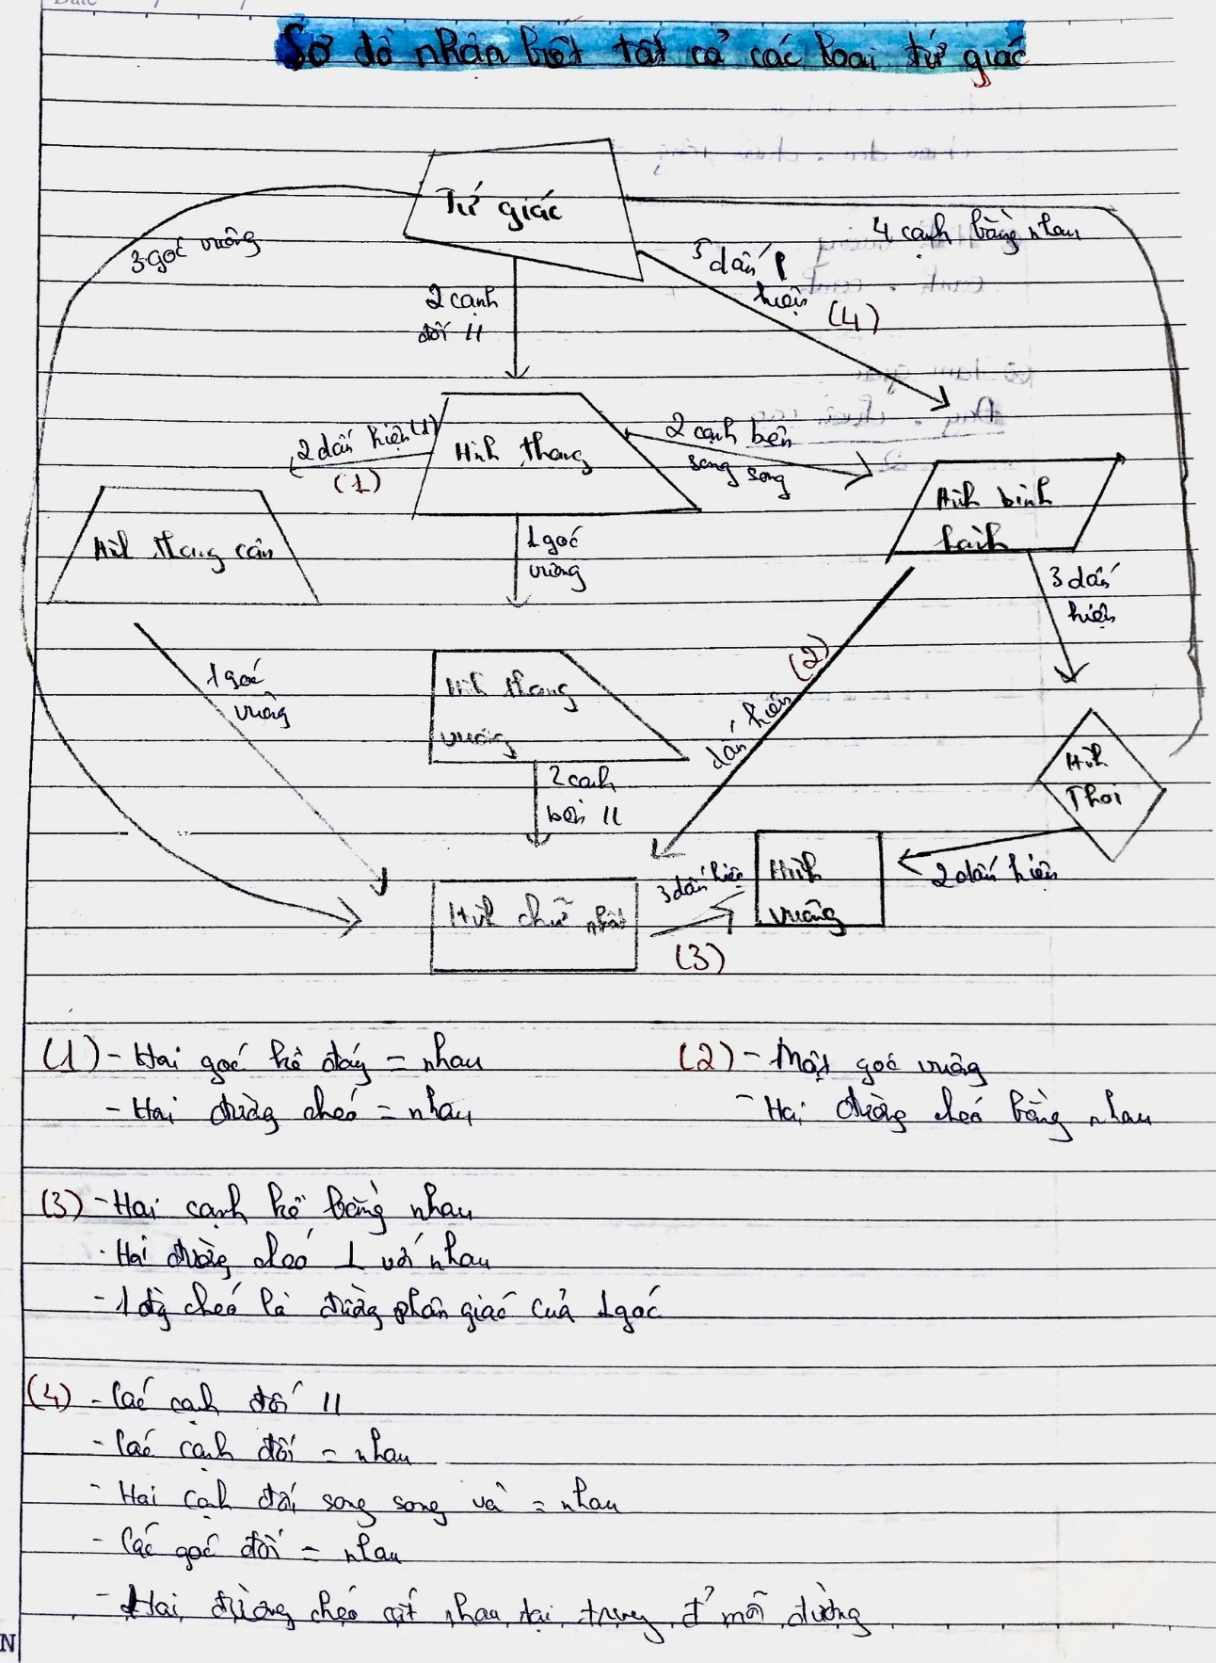
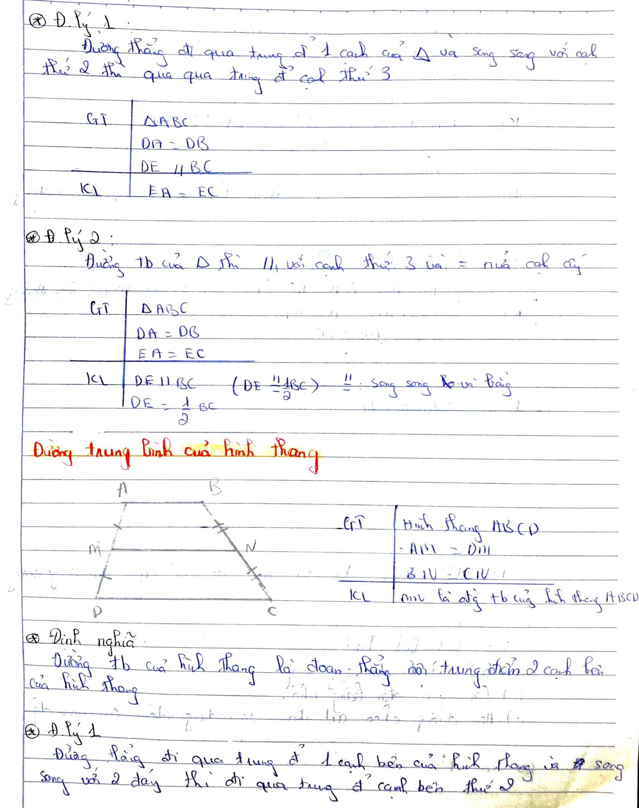

MỘT CÁCH GHI NHỚ KIẾN THỨC CỦA HỌC SINH
Sổ ghi: kiến thức toán 8+9 của HS Vũ Thị Phương Mai -9A3

Slide 96


MỘT CÁCH GHI NHỚ KIẾN THỨC CỦA HỌC SINH
Sổ ghi: kiến thức toán 8+9 của HS Vũ Thị Phương Mai-9A3

Slide 97
HƯỚNG DẪN HỌC SINH LẬP KẾ HOẠCH NGAY TỪ ĐẦU NĂM HỌC
Không ngừng tìm tòi và học hỏi các cách giải toán của thầy cô giáo và các bạn học giỏi.
Xác định mục tiêu học tập sớm
Tham khảo nhiều tài liệu từ
các nguồn khác nhau.
Lập kế hoạch ôn tập
Phân bố thời gian ôn thi hợp lý
Luyện tập kỹ năng giải bài tập
từ cơ bản đến nâng cao

Slide 98

KẾ HOẠCH HỌC TẬP Ở NHÀ CỦA HỌC SINH

Slide 99
KẾ HOẠCH HỌC TẬP Ở NHÀ CỦA HỌC SINH

Slide 100

KẾ HOẠCH HỌC TẬP Ở NHÀ

Slide 101

KẾ HOẠCH HỌC TẬP Ở NHÀ CỦA HỌC SINH

Slide 102











CHA MẸ ĐỒNG HÀNH CÙNG CON VÀO 10

Slide 103
CHA MẸ CỦA HỌC SINH CHƯA TÍCH CỰC
Phụ huynh
không quan tâm
tới con
Phụ huynh ảo tưởng, nuông chiều con,
kì vọng lớn ở con
- Xác định rõ mức độ quan điểm của cha mẹ học sinh
- Lựa chọn thời điểm giải quyết
- Xác định thành phần giải quyết
- Hướng giải quyết có tình có lý
- Công tác truyền thông

Slide 104
TÌNH HUỐNG VỚI HỌC SINH CHƯA TÍCH CỰC
Xét về ý thức, thái độ
Xét về năng lực nhận thức
Học sinh lười học
Học chống đối, chủ quan
Không thích học
Học sinh học kém
Tiếp thu chậm, sức khỏe yếu
Tâm lý không ổn định
Tìm hiểu cá tính, sở thích
Giao nhiệm vụ định mức
Tăng cường kiểm tra
Phối hợp CMHS, BGH....
Tìm hiểu gia cảnh, sức khỏe
Giao nhiệm vụ vừa sức
Ghi nhận tiến bộ, động viên
Phối hợp CMHS, BGH....
Đăng kí điểm cần đạt
Tư vấn khối trường THPT
Đủ điều kiện xét tốt nghiệp
Tư vấn nghề nghiệp

Slide 105

BAN ĐẠI DIỆN CHA MẸ HỌC SINH LUÔN ĐỒNG HÀNH CÙNG CON
Nội dung

Slide 106
KẾT HỢP VỚI NHÀ TRƯỜNG
Tham mưu với BGH nhà trường những kế hoạch ôn tập khi cần sự hỗ trợ từ nhà trường
Nhờ sự hỗ trợ của BGH để giúp đỡ động viên,khen thưởng HS có thành tích hoặc HS vượt khó vươn lên trong học tập
KẾT HỢP
VỚI
BAN GIÁM HIỆU
Nhờ sự hỗ trợ của BGH nhà trường giáo dục HS cá biệt,lười học có nhận thức đúng hơn và quyết tâm hơn trong học tập
Qua đó chúng tôi định hướng, tư vấn lựa chọn ngôi trường cấp 3 phù hợp với học sinh
Qua đó chúng tôi định hướng, tư vấn lựa chọn ngôi trường cấp 3 phù hợp với học sinh
Qua đó chúng tôi định hướng, tư vấn lựa chọn ngôi trường cấp 3 phù hợp với học sinh
Qua đó chúng tôi định hướng, tư vấn lựa chọn ngôi trường cấp 3 phù hợp với học sinh

Slide 107

KẾT HỢP VỚI ĐOÀN – ĐỘI TRONG NHÀ TRƯỜNG

Slide 108

KẾT HỢP VỚI CÁC LỰC LƯỢNG NGOÀI NHÀ TRƯỜNG

Slide 109
TRAO ĐỔI, THẢO LUẬN

Slide 110
KÍNH CHÚC CÁC VỊ ĐẠI BIỂU, QUÝ THẦY CÔ SỨC KHỎE – THÀNH CÔNG – HẠNH PHÚC
VÀ CÓ KÌ NGHỈ THẬT ẤM ÁP BÊN
GIA ĐÌNH, NGƯỜI THÂN

